Slide 1
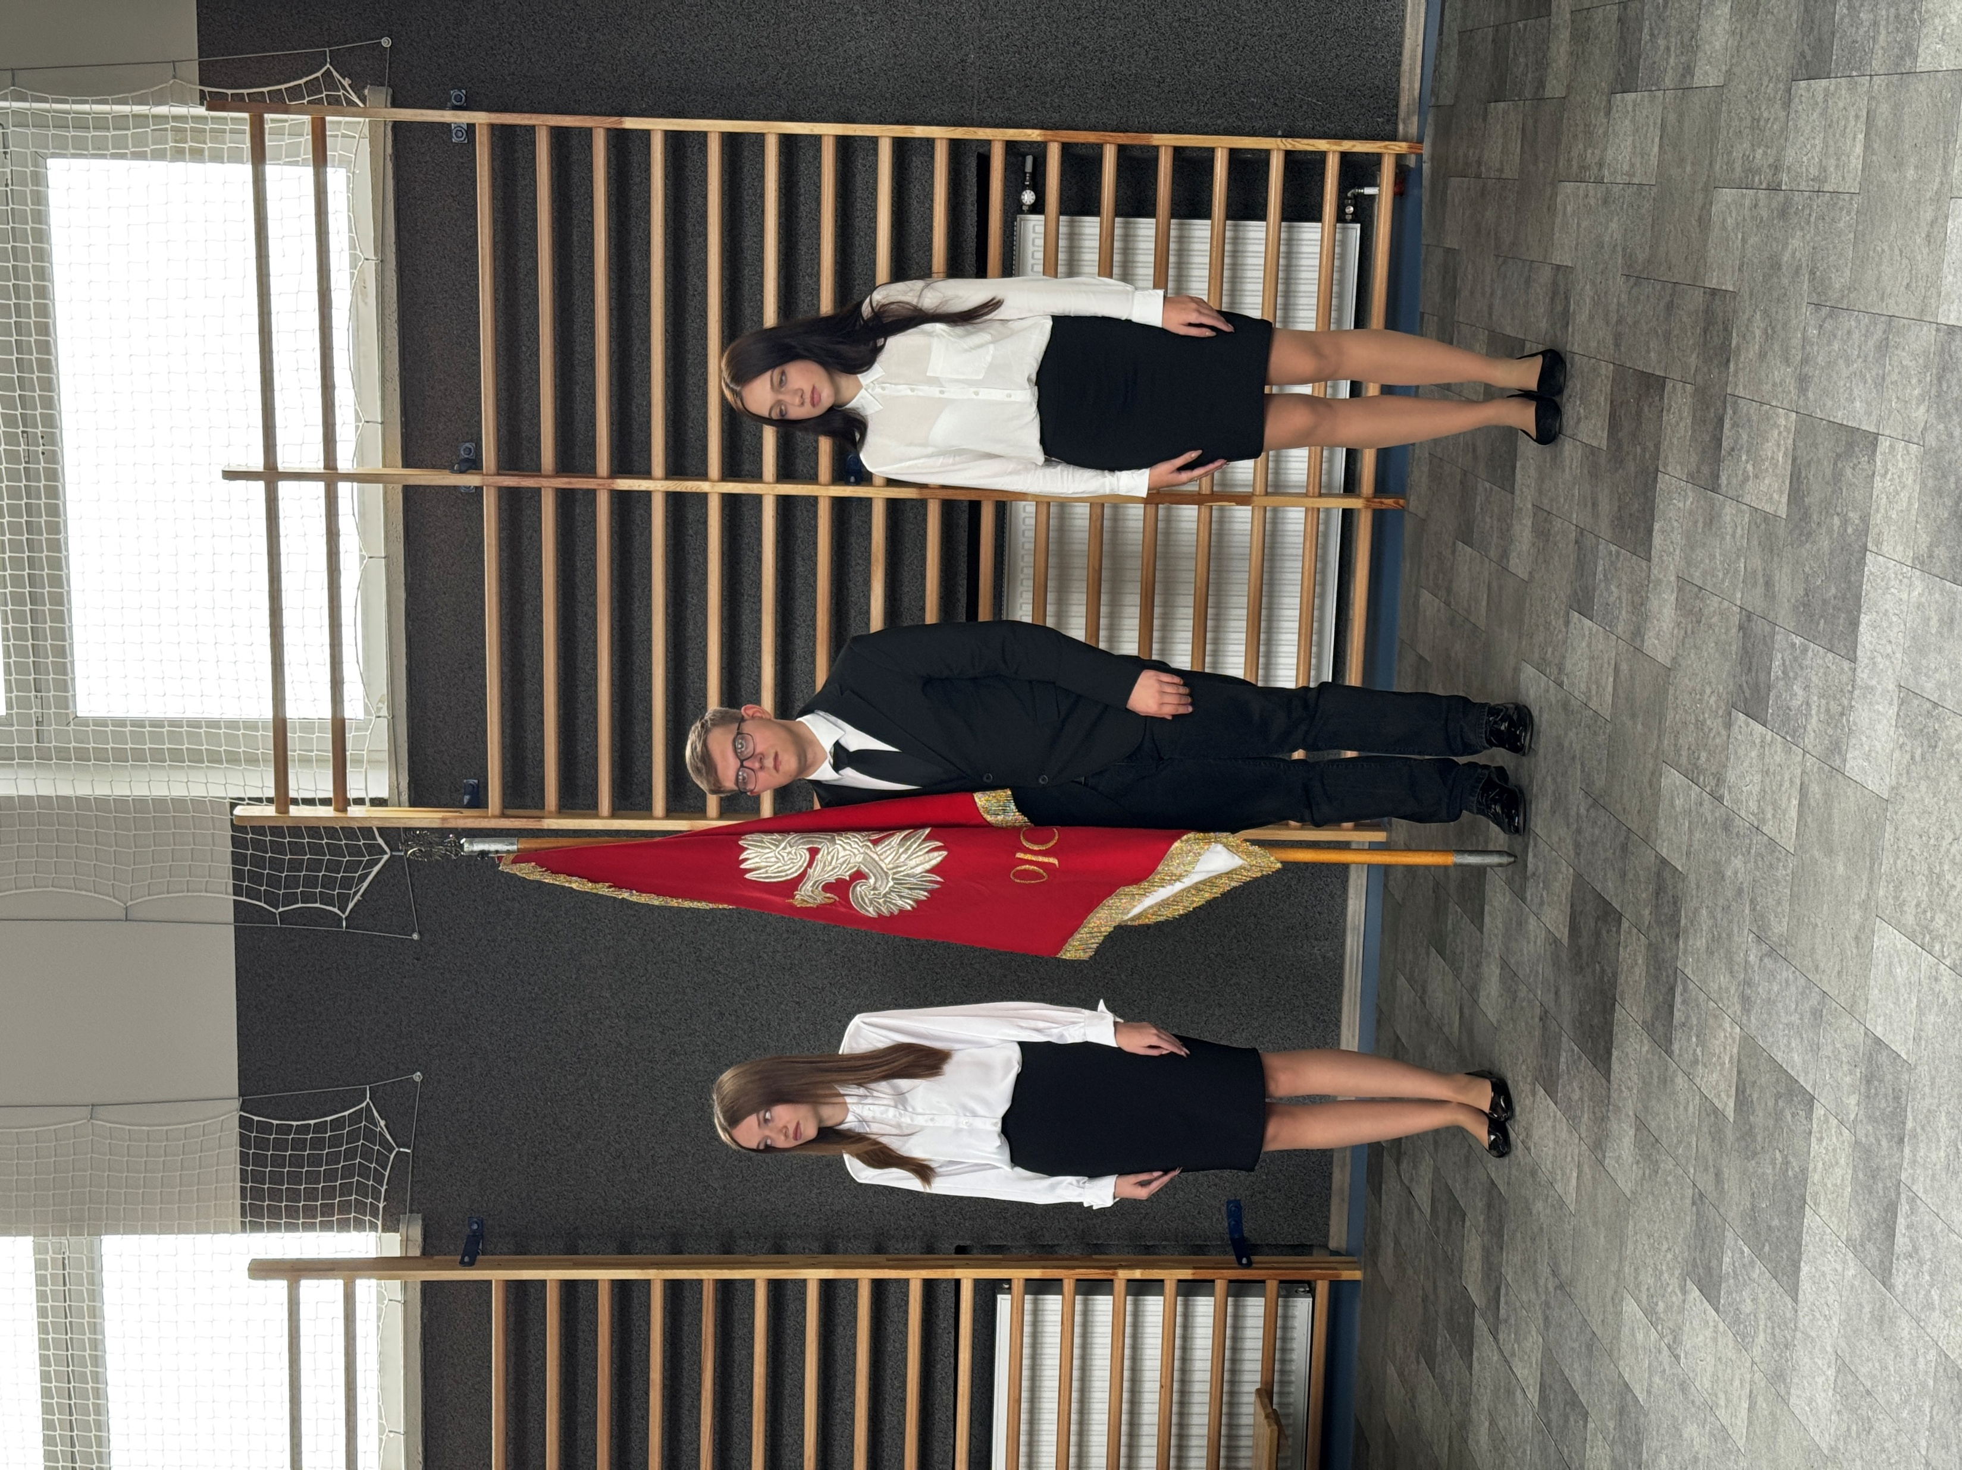
Zespół Szkół nr 3
im. Stanisława Staszica
ul. Stefana Okrzei 6
06-400 Ciechanów

Slide 2








Odkryj
  swój potencjał
    w naszej szkole!

Slide 3



Szkoła współpracuje
z Państwową Akademią Nauk Stosowanych
im. Ignacego Mościckiego
w Ciechanowie
i jest objęta patronatem
Politechniki Warszawskiej.

Slide 4
OFERTA EDUKACYJNA

Slide 5






Technik pojazdów samochodowych
TWOJA DROGA DO MOTORYZACYJNEJ KARIERY!
Dlaczego warto?
Pasja do motoryzacji: zrozum, jak działają nowoczesne pojazdy.
Praktyczne umiejętności: naucz się diagnozować i naprawiać
samochody.
Nowoczesne technologie: praca z zaawansowanymi systemami
elektronicznymi.
Pewna praca: zapotrzebowanie na specjalistów w branży
motoryzacyjnej.
Możliwości:
Praca w serwisach samochodowych, stacjach diagnostycznych.
Własna działalność gospodarcza.
Praca w firmach produkujących pojazdy.

Slide 6
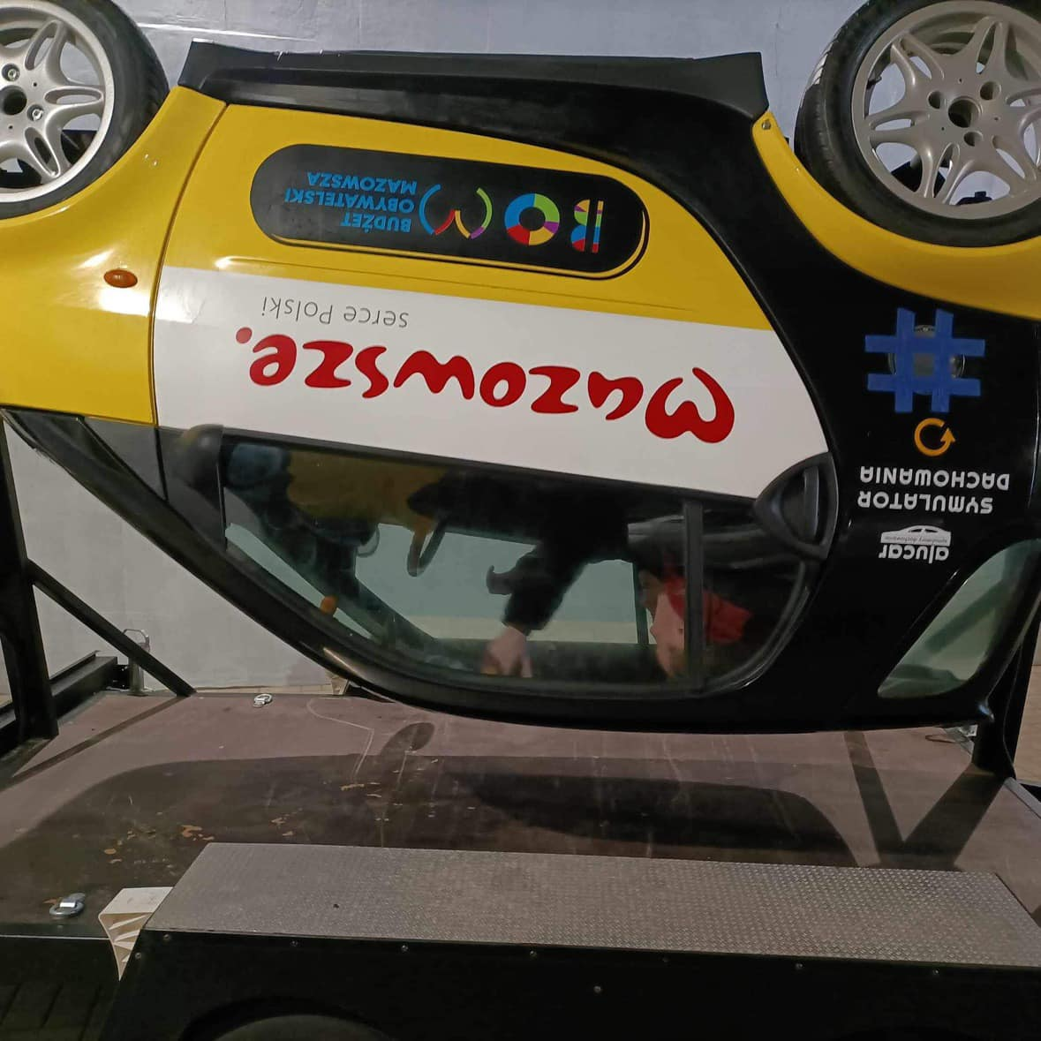
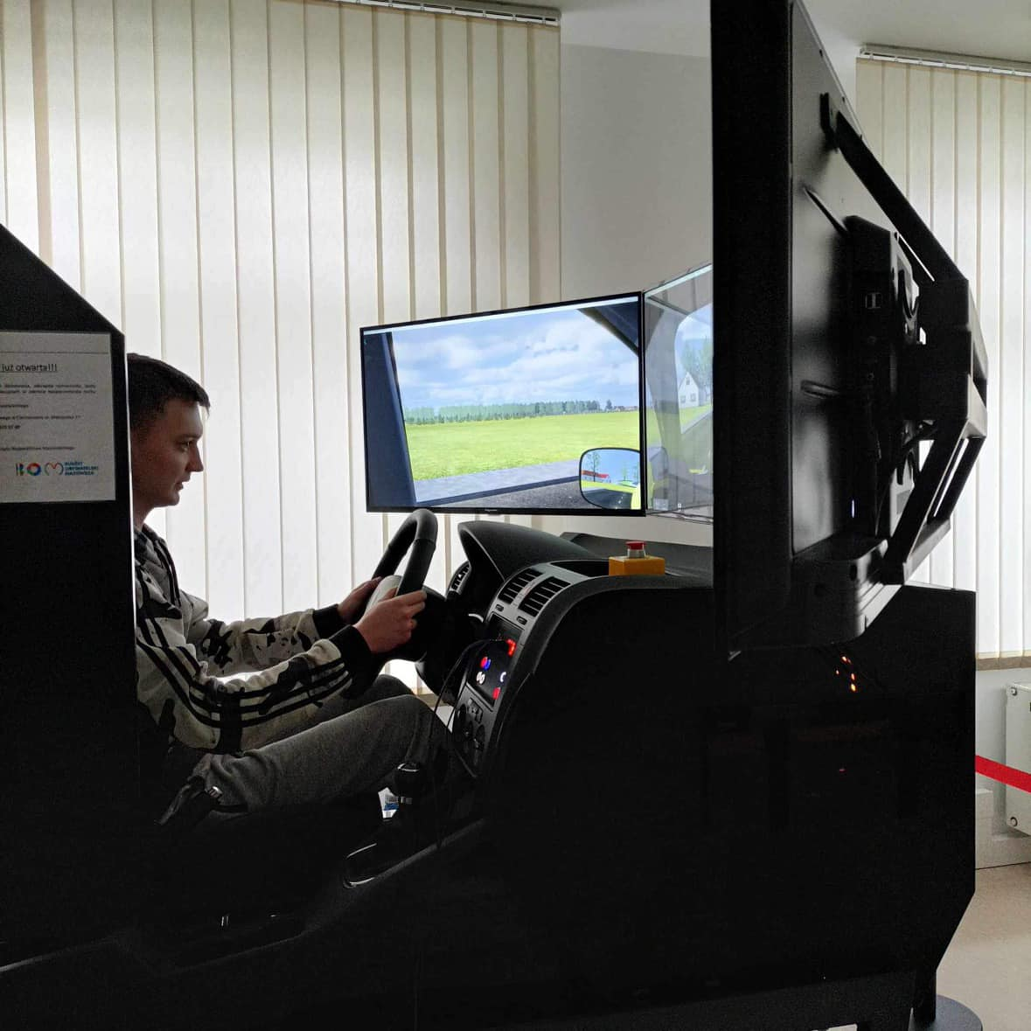
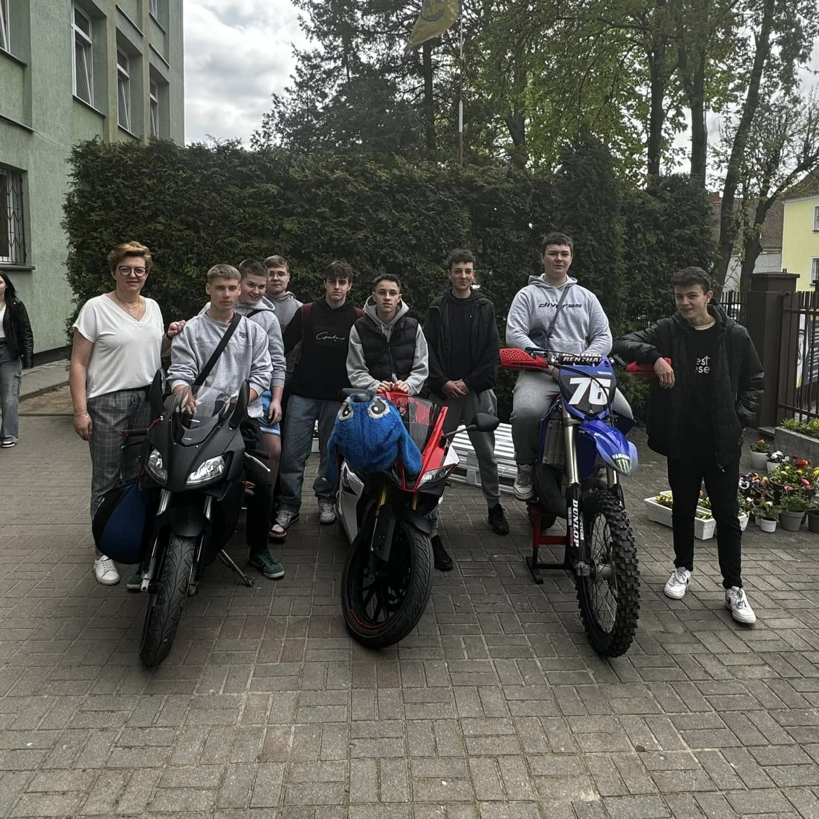

Slide 7
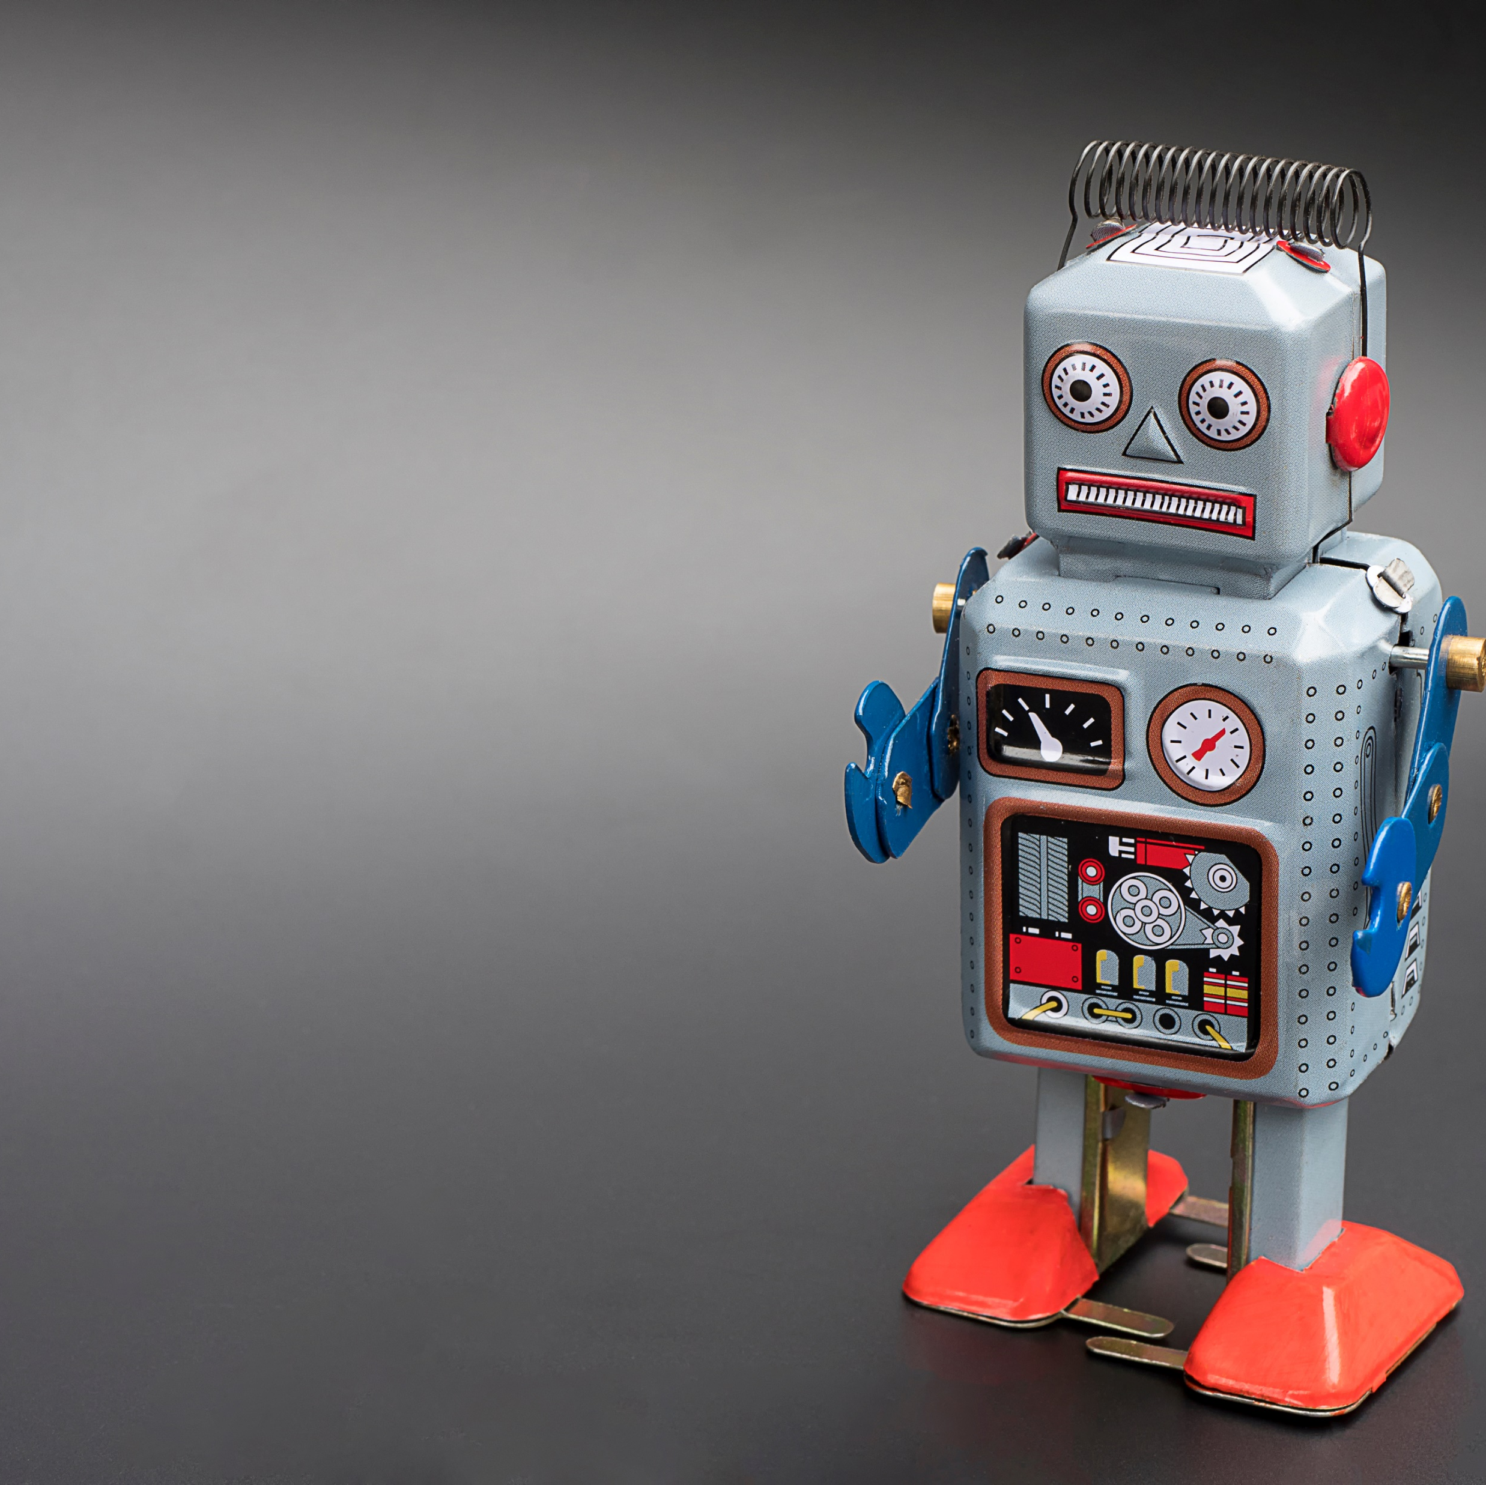


Technik mechatronik
ZAPROGRAMUJ PRZYSZŁOŚĆ!
Dlaczego warto?
Technologie: Robotyka, automatyka, nowoczesne systemy.
Wszechstronność: Mechanika, elektronika, programowanie w jednym.
Przyszłość: Praca w przemyśle z inteligentnymi maszynami
i systemami, pewne zatrudnienie!
Innowacje: Twórz nowoczesne rozwiązania, rozwijaj technologie.
Jakie masz możliwości?
Praca w fabrykach, przy robotach, w serwisach.
Programowanie i obsługa maszyn.
Własna firma.
Studia techniczne.

Slide 8
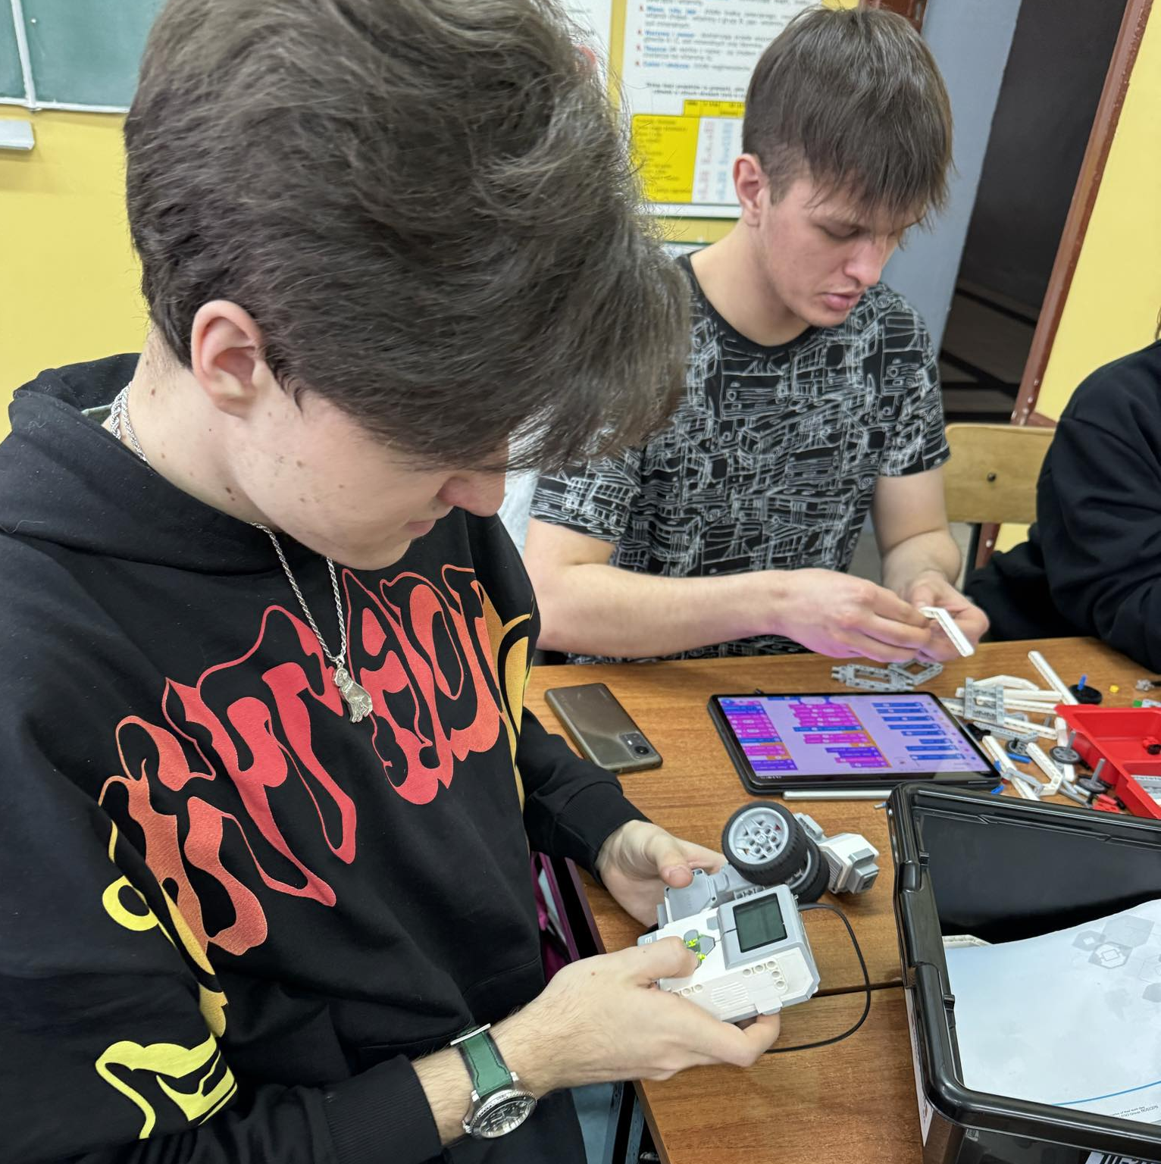
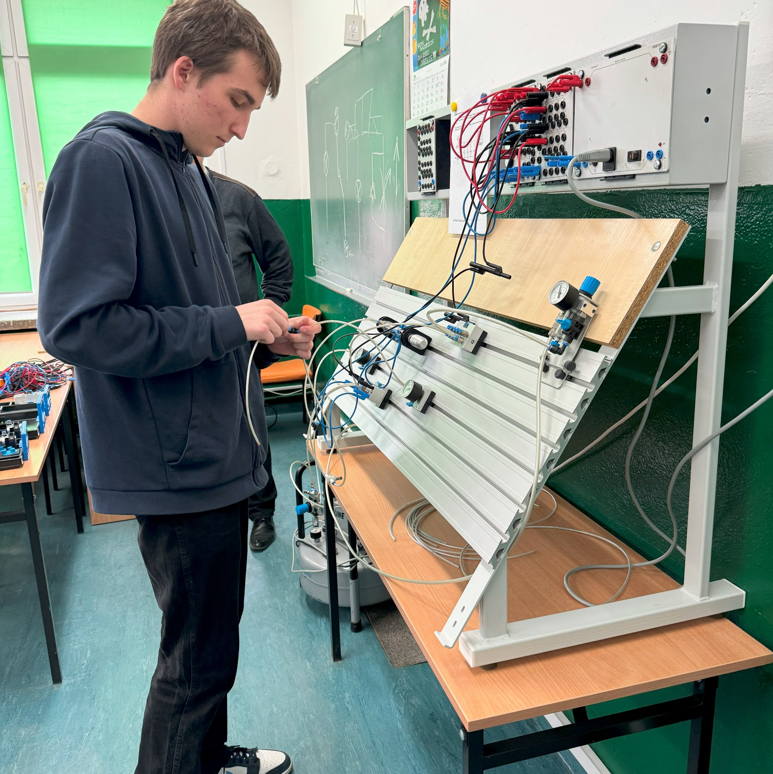

Slide 9
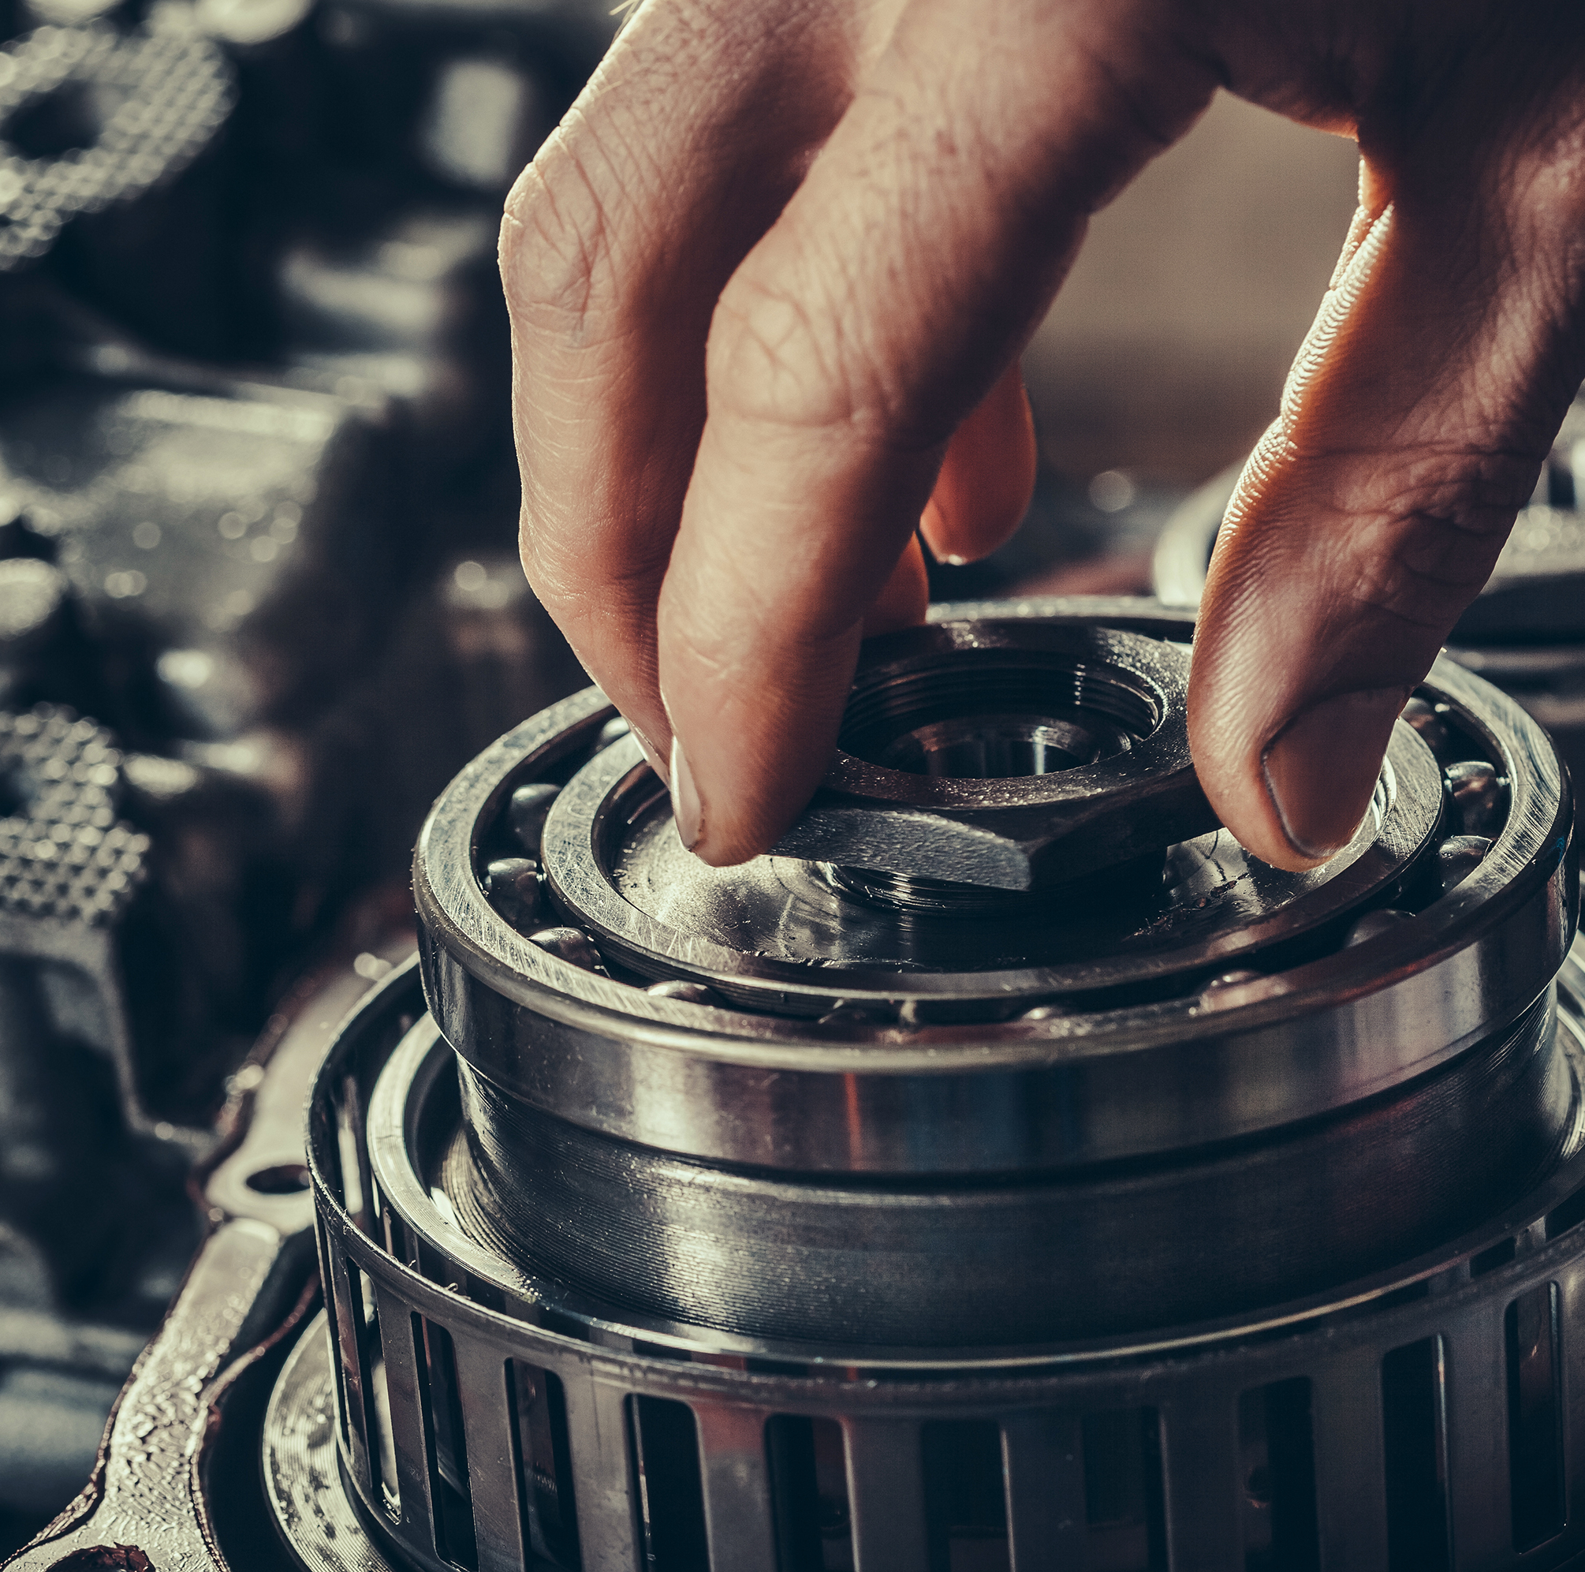
Technik mechanik
  MOC MASZYN W TWOICH RĘKACH!
Dlaczego warto?
Wszechstronność: Buduj, naprawiaj, projektuj maszyny!
Przyszłość: Praca w przemyśle, rozwój w robotyce i automatyce.
Praktyka: Warsztaty, nowoczesne maszyny, praktyki w firmach.
Satysfakcja: Twórz i naprawiaj, zobacz efekty swojej pracy!
Jakie masz możliwości?
Praca w fabrykach, warsztatach, serwisach.
Własna firma.
Studia techniczne.

Slide 10
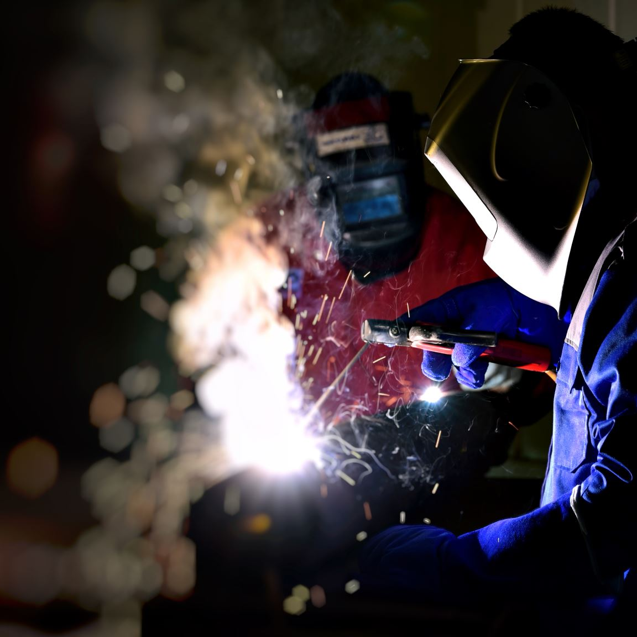
Technik spawalnictwa
TRWAŁE POŁĄCZENIA,
PEWNA PRZYSZŁOŚĆ!
Dlaczego warto?
Kluczowe umiejętności: Naucz się łączyć metale, tworzyć trwałe
konstrukcje.
Pewna praca: Spawacze są potrzebni w każdej branży,
od budownictwa po przemysł.
Praktyka: Warsztaty, nauka spawania różnymi metodami.
Rozwój: Możliwość zdobycia certyfikatów i specjalizacji.
Jakie masz możliwości?
Praca w firmach budowlanych.
Własna firma.
Praca za granicą.

Slide 11


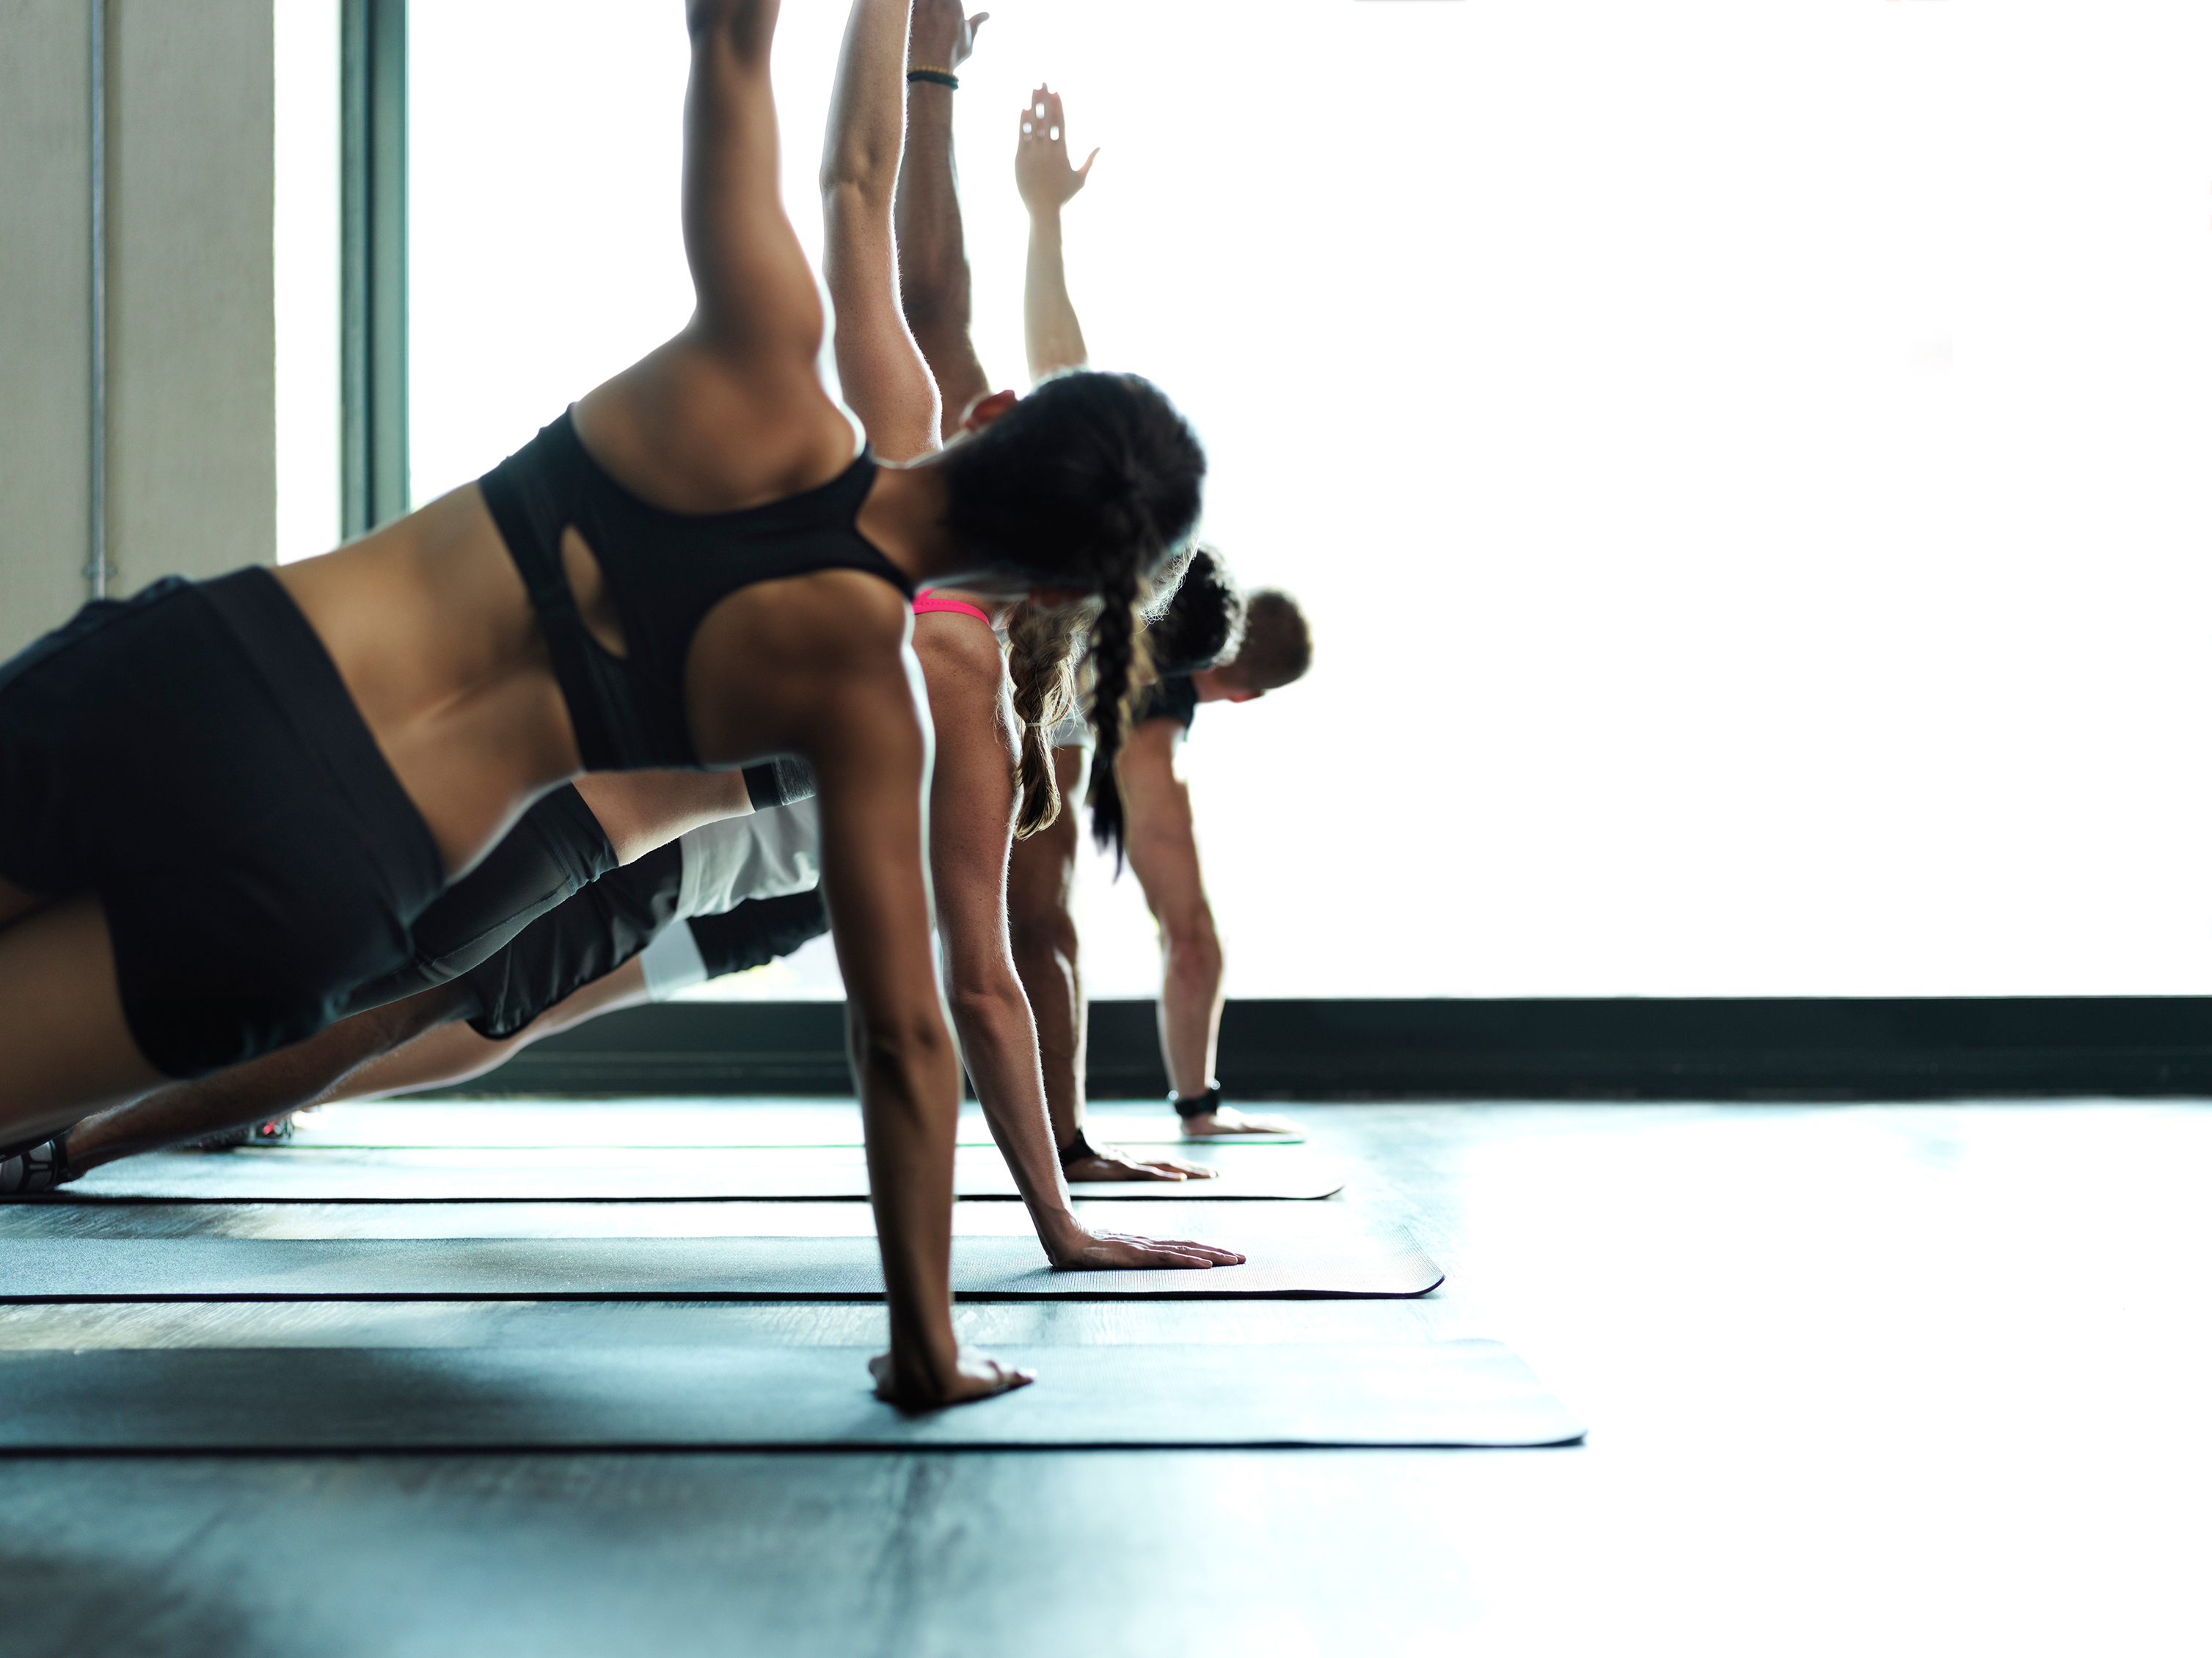






Liceum Rekreacyjno-Rehabilitacyjne
TWÓJ RUCH KU PRZYSZŁOŚĆI!
Dlaczego warto?
Pasja i zdrowie: Połącz sport z wiedzą o rehabilitacji.
Wszechstronność: Nauka o ciele, aktywności i zdrowym stylu życia.
Przyszłość: Praca w fitness, rehabilitacji, sporcie lub turystyce.
Aktywna nauka: Zajęcia teoretyczne, nauka poprzez działanie.
Możliwości:
Studia: fizjoterapia, sport, turystyka, dietetyka.
Praca: centra fitness, kluby sportowe, ośrodki rehabilitacyjne.
W ramach zajęć współpracujemy:
Zespołem Medycznych Szkół Policealnych w Ciechanowie.
Ciechanowskim Centrum Rehabilitacji.
Polskim Czerwonym Krzyżem.

Slide 12
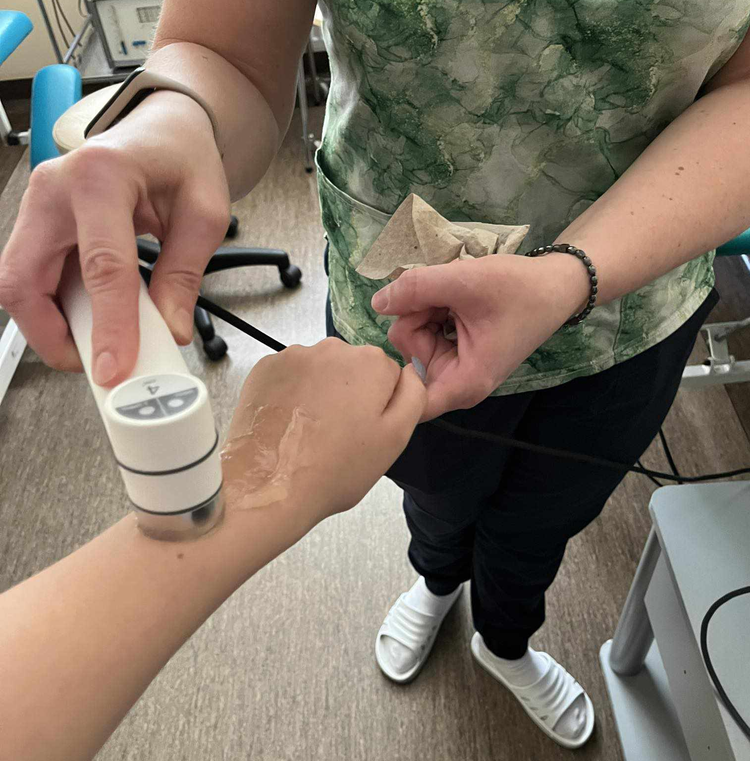
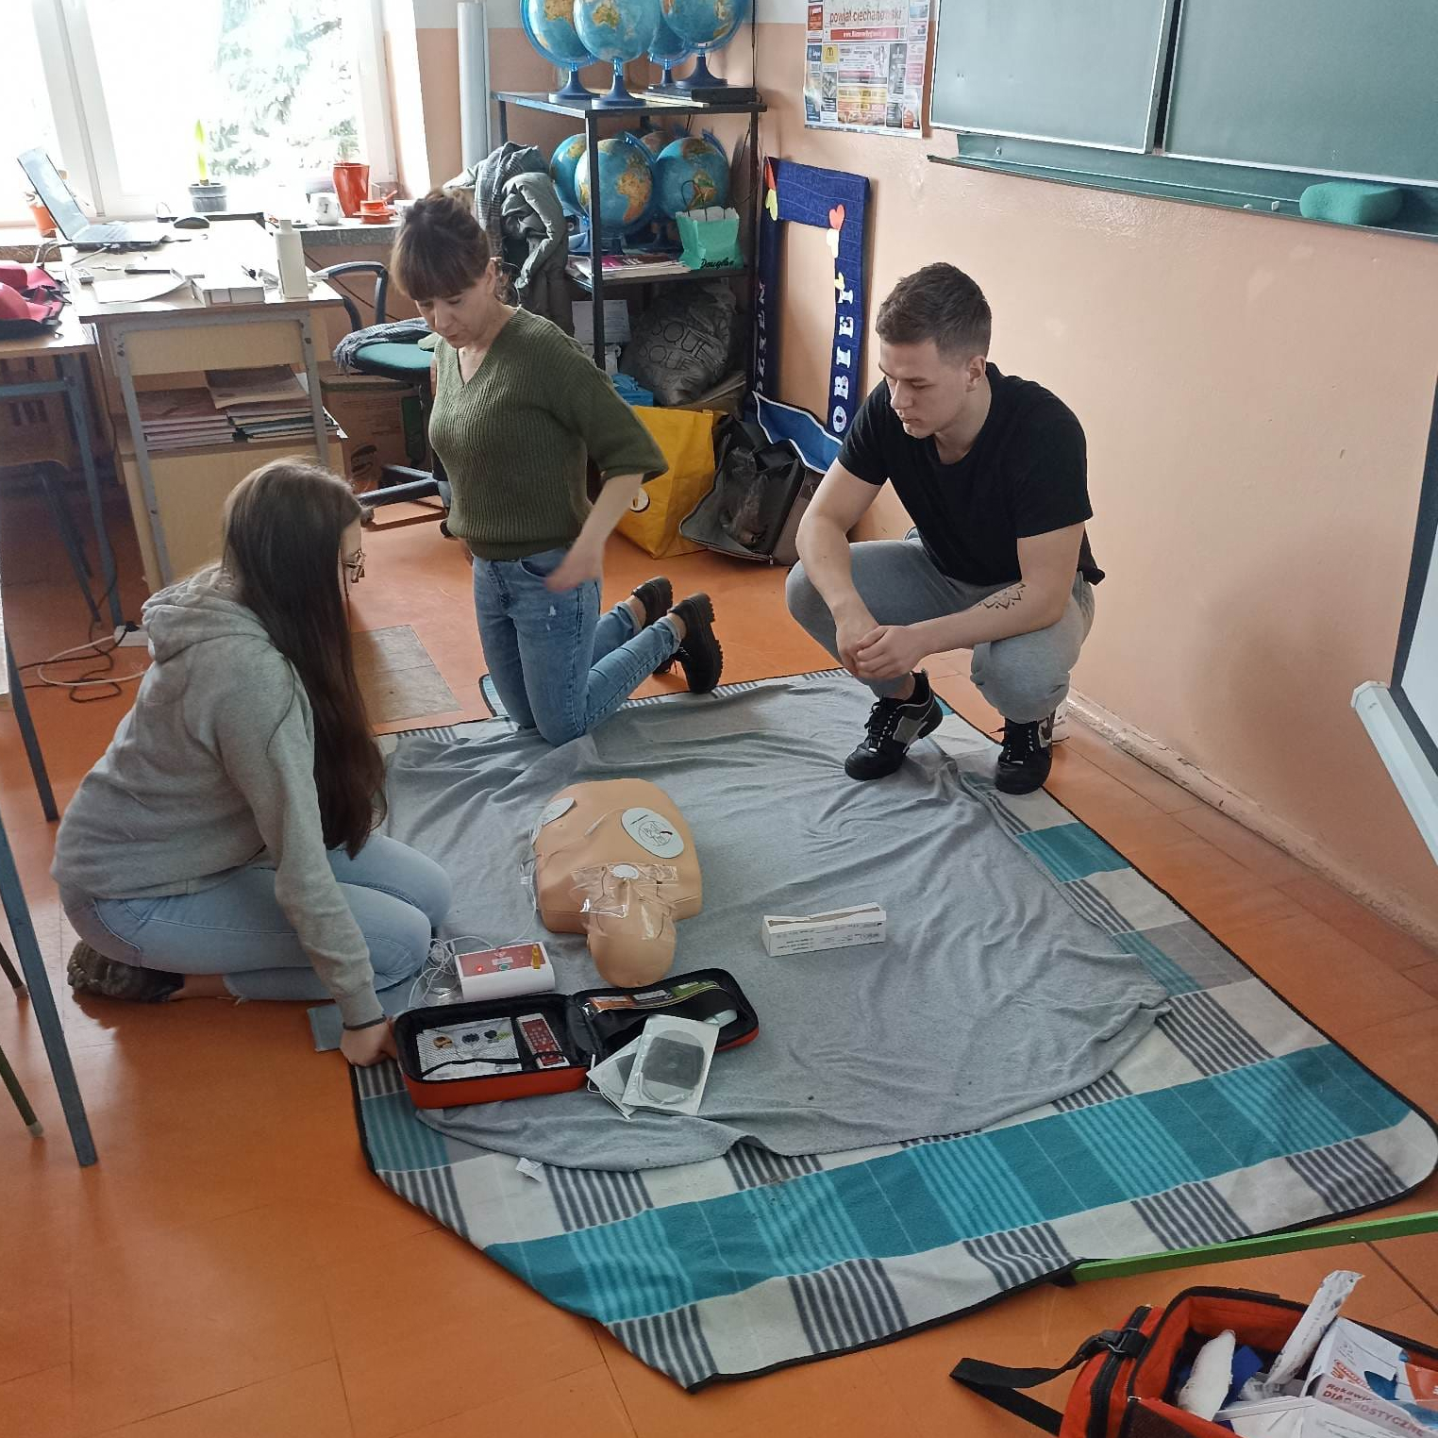
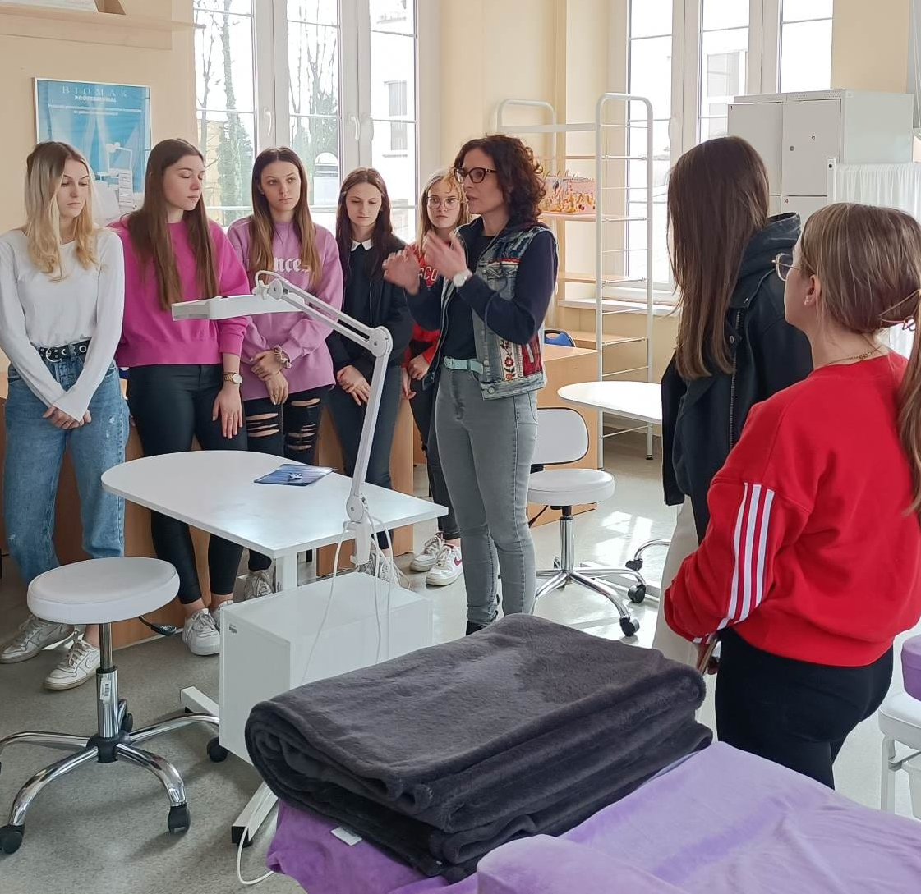

Slide 13





Liceum Psychologiczno-Społeczne
TWOJA PRZYSZŁOŚĆ
W LUDZKICH RELACJACH!
Dlaczego warto?
Poznaj ludzki umysł: zgłębiaj tajniki psychologii i socjologii.
Rozwijaj kompetencje: naucz się komunikacji, empatii
i analizy społecznej.
Kształtuj relacje: zrozum, jak budować zdrowe relacje z innymi.
Przyszłość z pasją: praca w zawodach związanych z pomocą innym.
Możliwości:
Studia: psychologia, socjologia, pedagogika, nauki społeczne.
Praca: doradztwo, edukacja, organizacje pozarządowe, procesy rekrutacyjne.
W ramach zajęć współpracujemy:
Powiatową Stacją Sanitarno-Epidemiologicznej w Ciechanowie.
Specjalnym Ośrodkiem Szkolno-Wychowawczym w Ciechanowie.
Państwową Akademią Nauk Stosowanych im. Ignacego Mościckiego
w Ciechanowie.

Slide 14
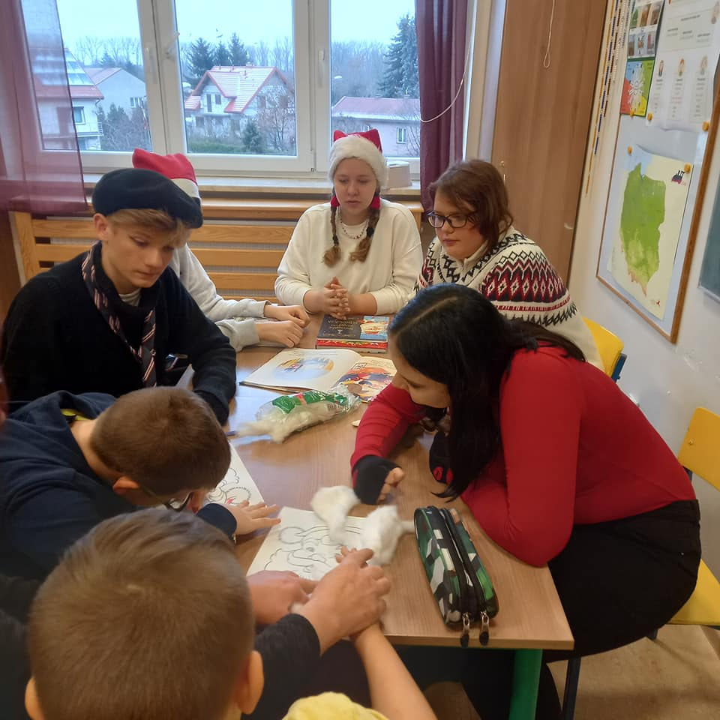
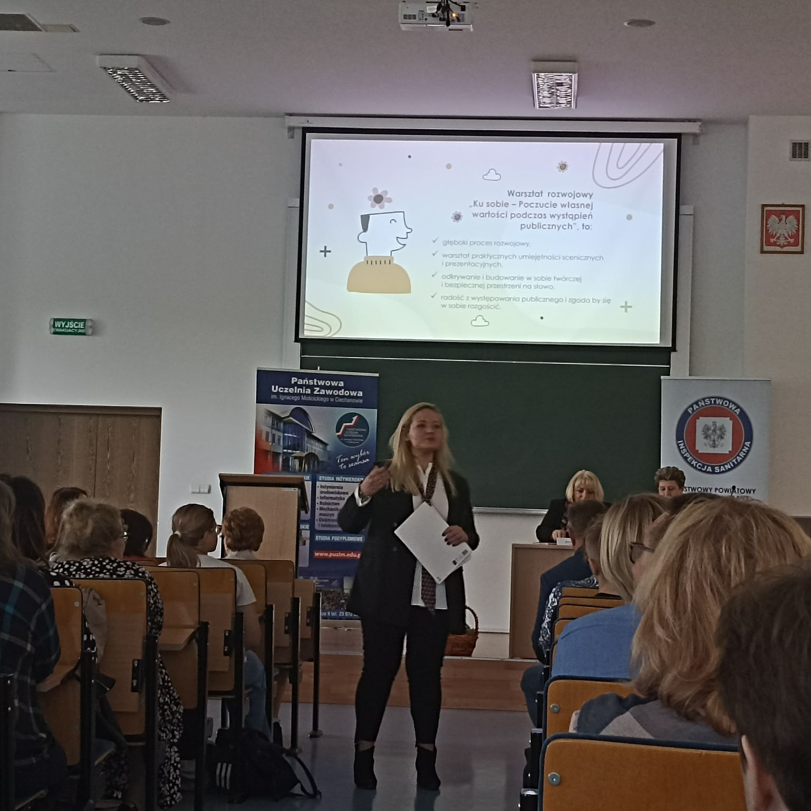

Slide 15








Szkołą branżowa I stopnia
ZDOBYWAJ ZAWÓD, BUDUJ PRZYSZŁOŚĆ!
Dlaczego warto?
Praktyczne umiejętności: zdobywaj konkretne kwalifikacje zawodowe.
Szybki start: wejdź na rynek pracy po 3 latach nauki.
Nauka przez działanie: dużo zajęć praktycznych.
Pewna praca: fachowcy są zawsze poszukiwani.
Możliwości:
Praca w wyuczonym zawodzie.
Kontynuacja nauki w Szkole Branżowej II stopnia.
Rozwój zawodowy poprzez kursy i szkolenia.
Kucharz
Stolarz
Elektryk
Fryzjer
Sprzedawca
Cukiernik
Mechanik pojazdów samochodowych
i wiele innych…

Slide 16
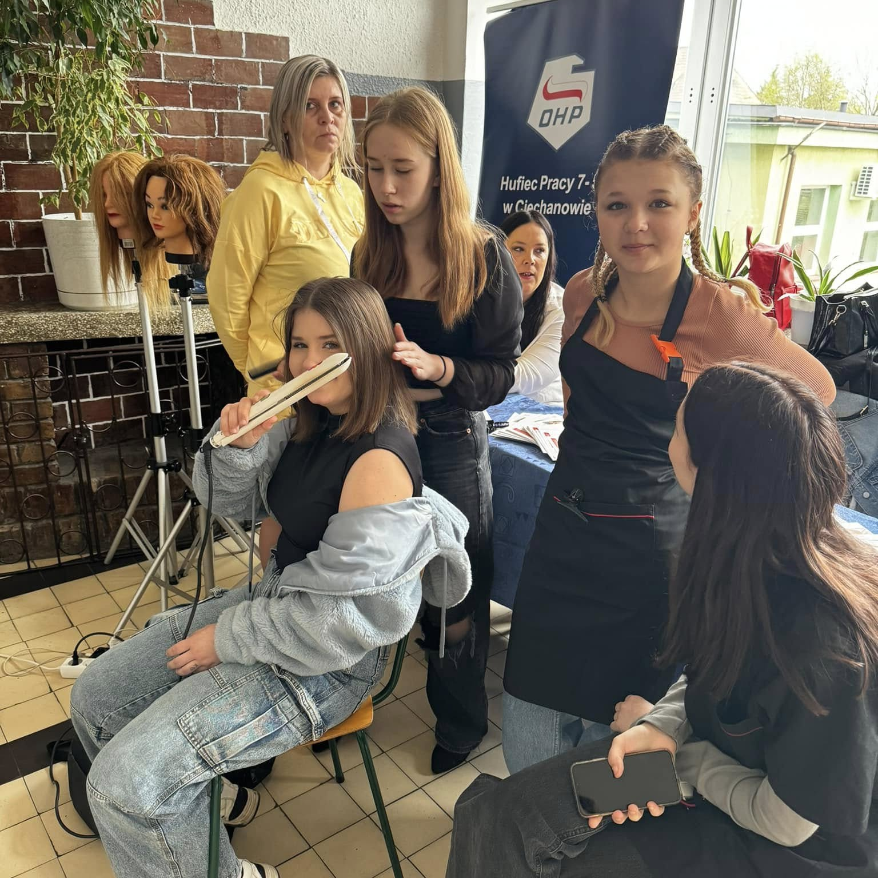

Slide 17



Pracownie zawodowe
Technikum nr 3 im. Stanisława Staszica w Ciechanowie

Slide 18
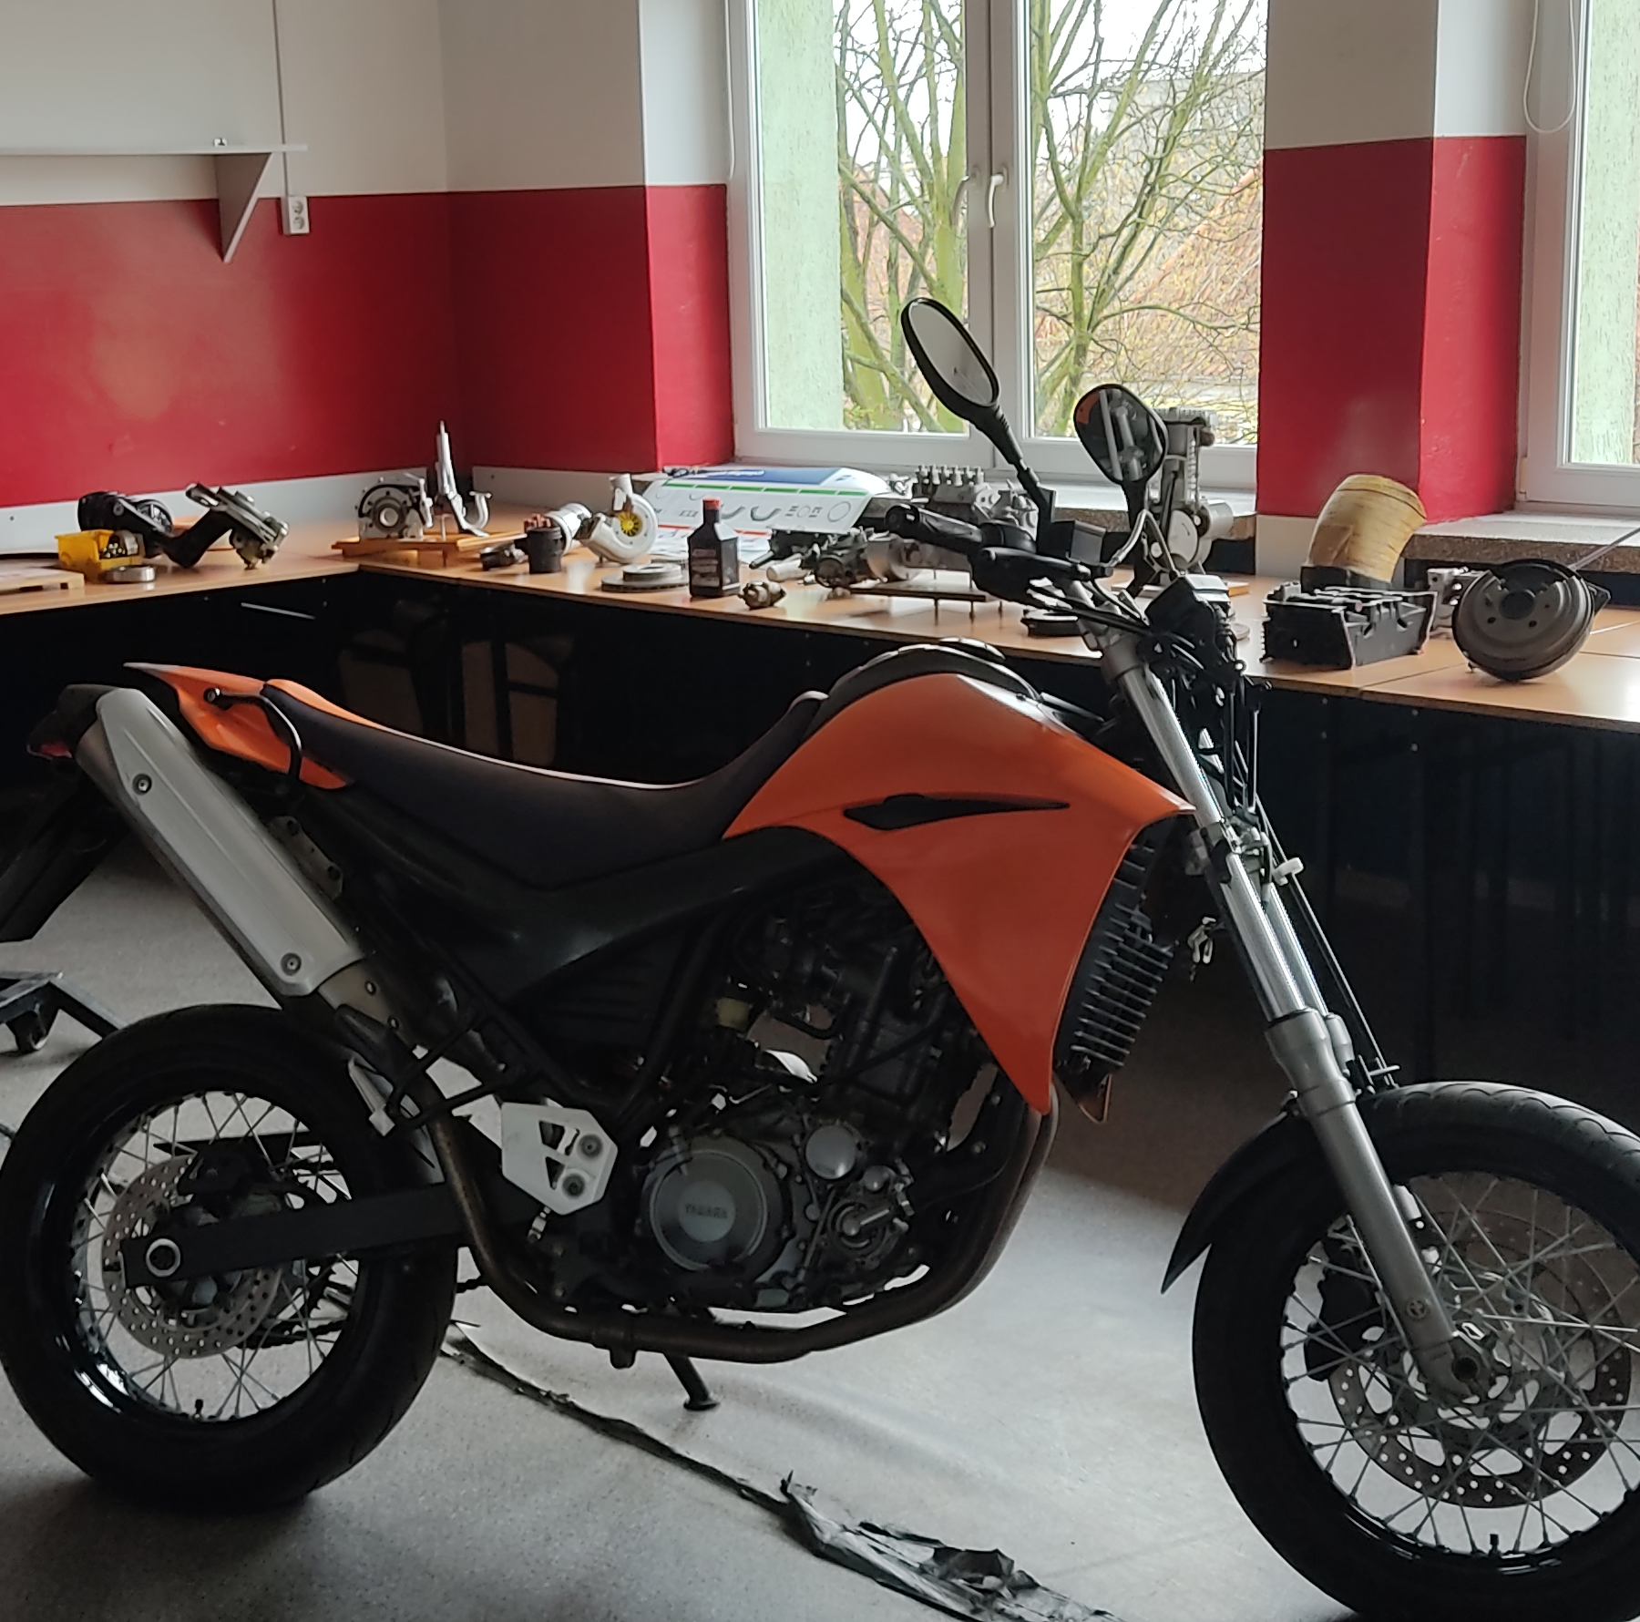

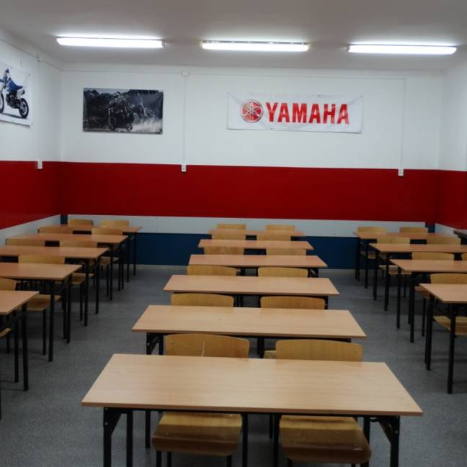


Pracownia YAMAHA

Slide 19
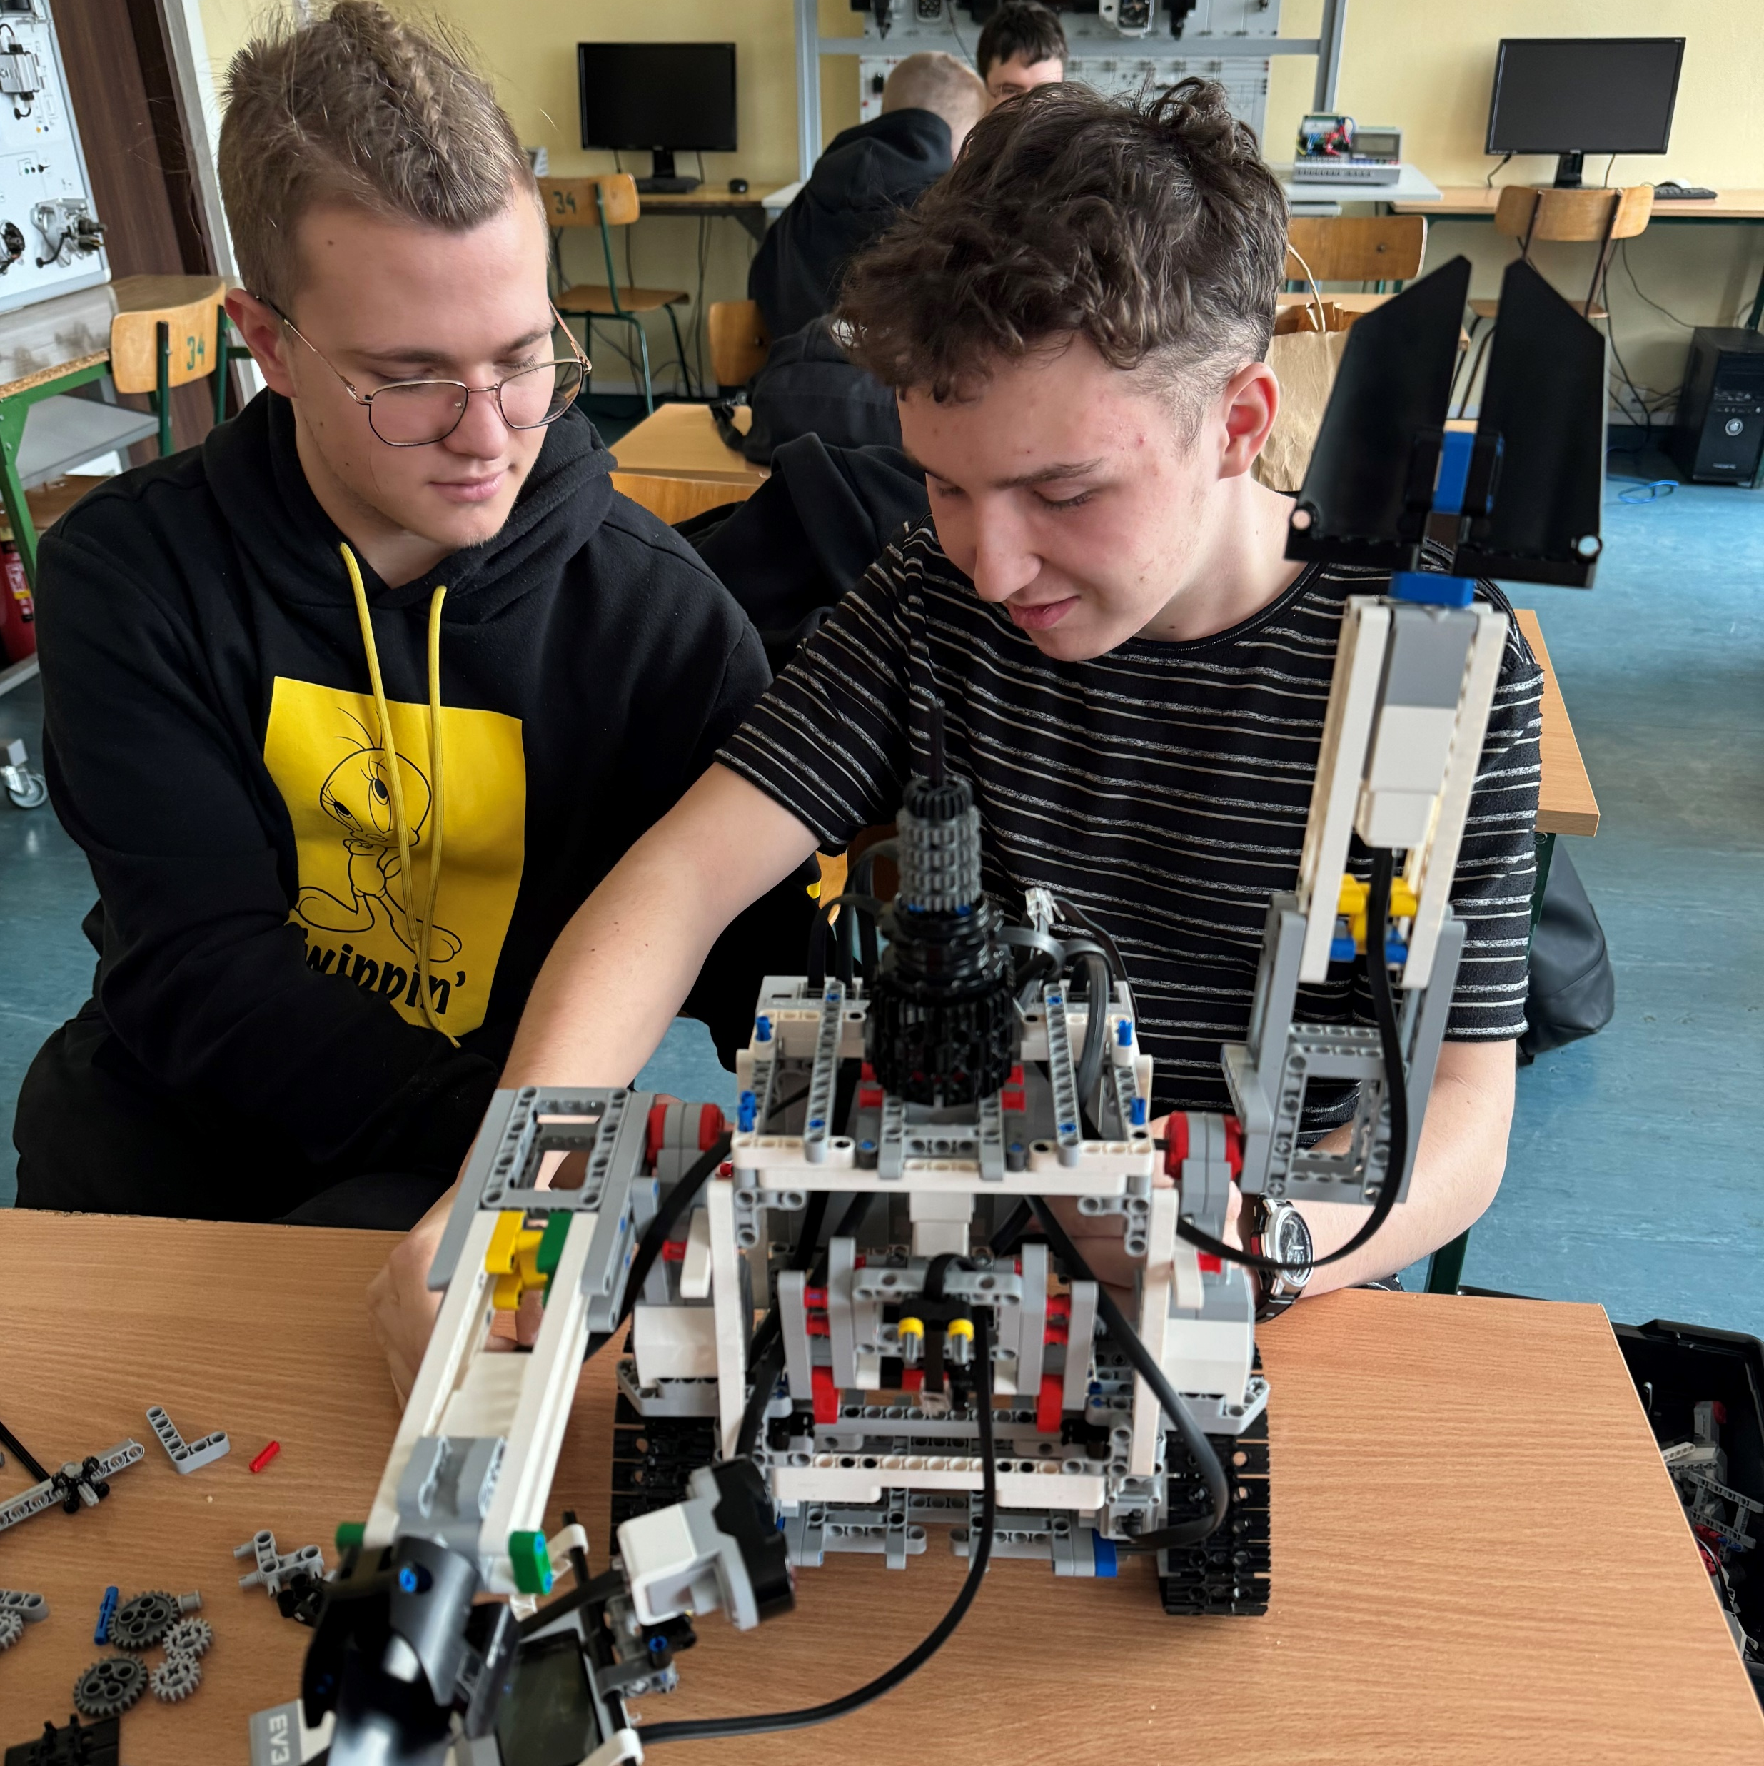
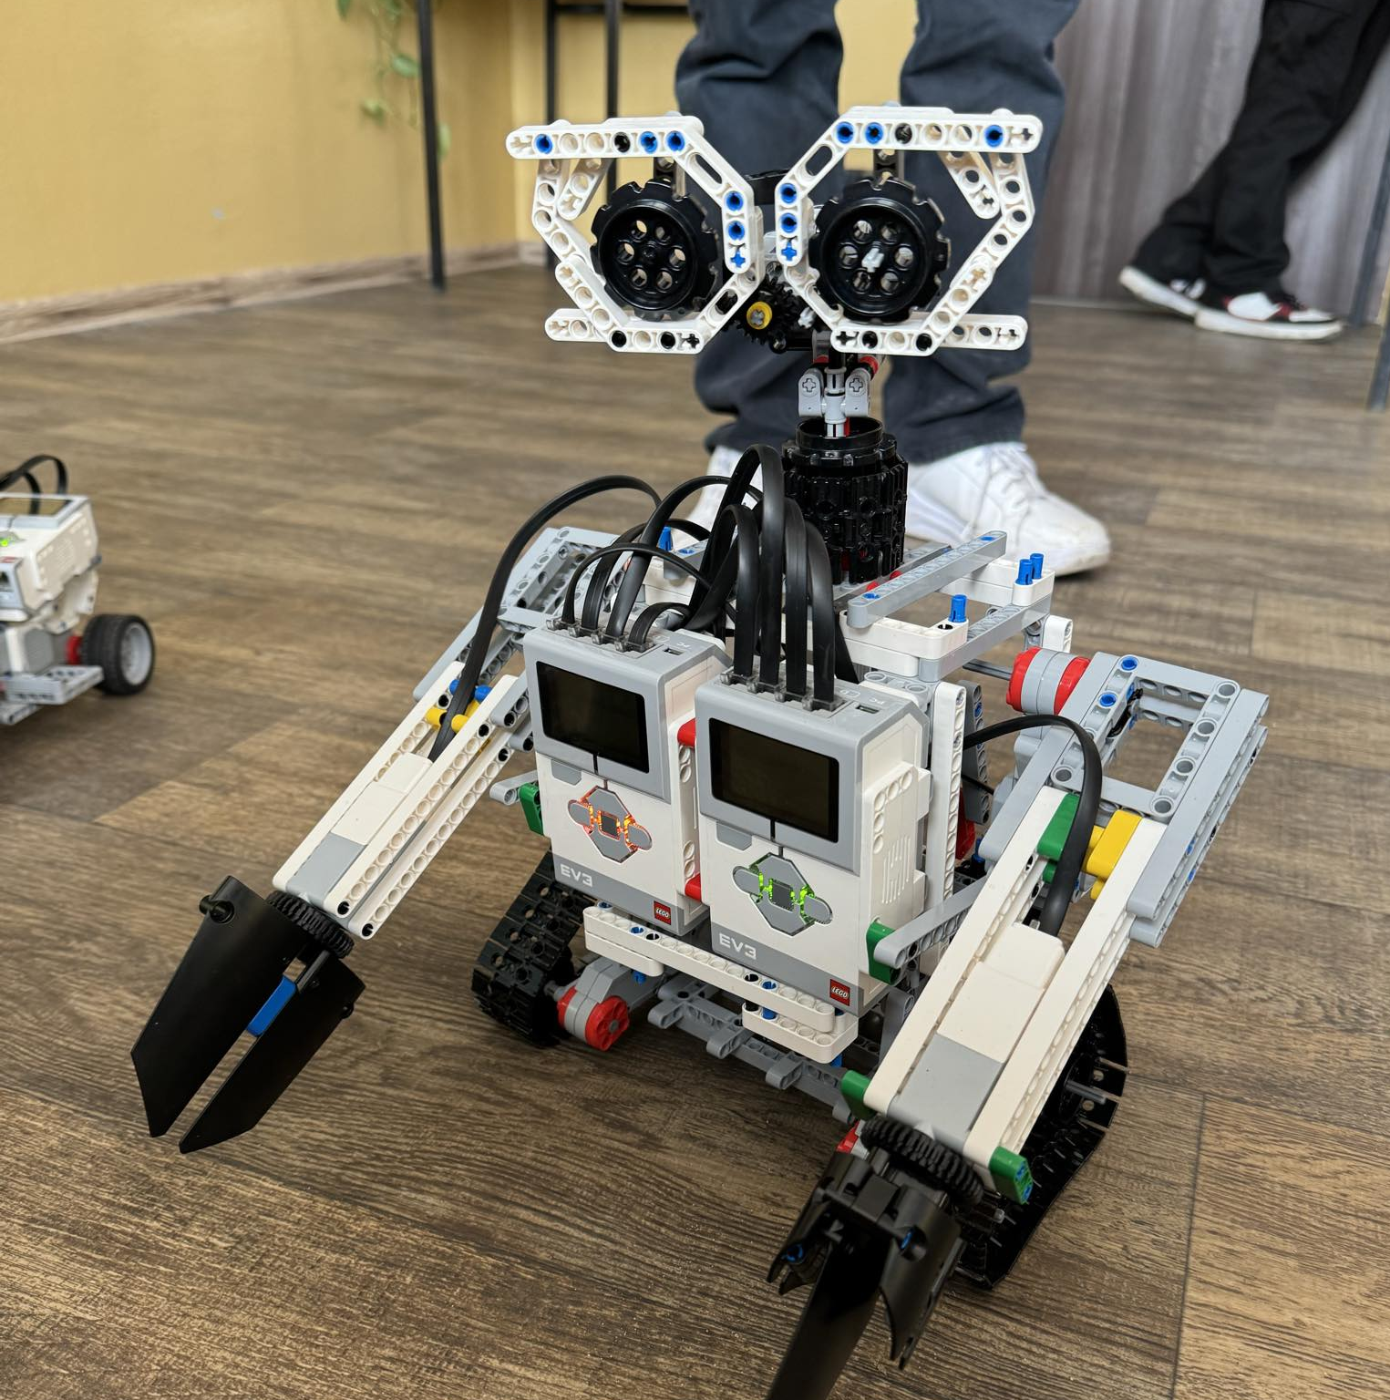
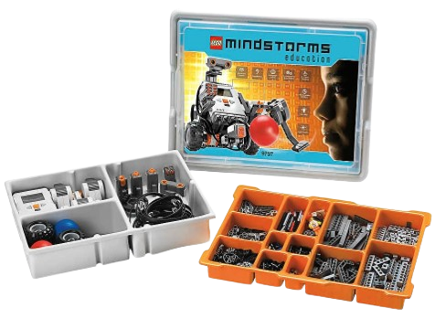

Pracownia mikrorobotów
LEGO Mindstorms

Slide 20
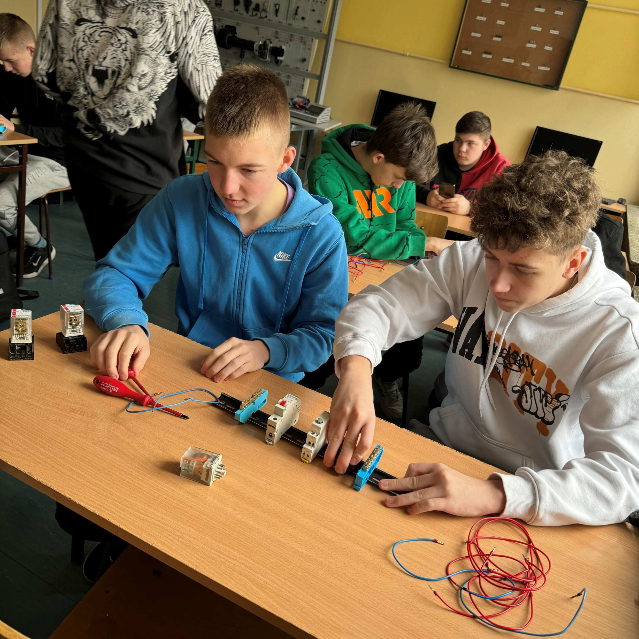
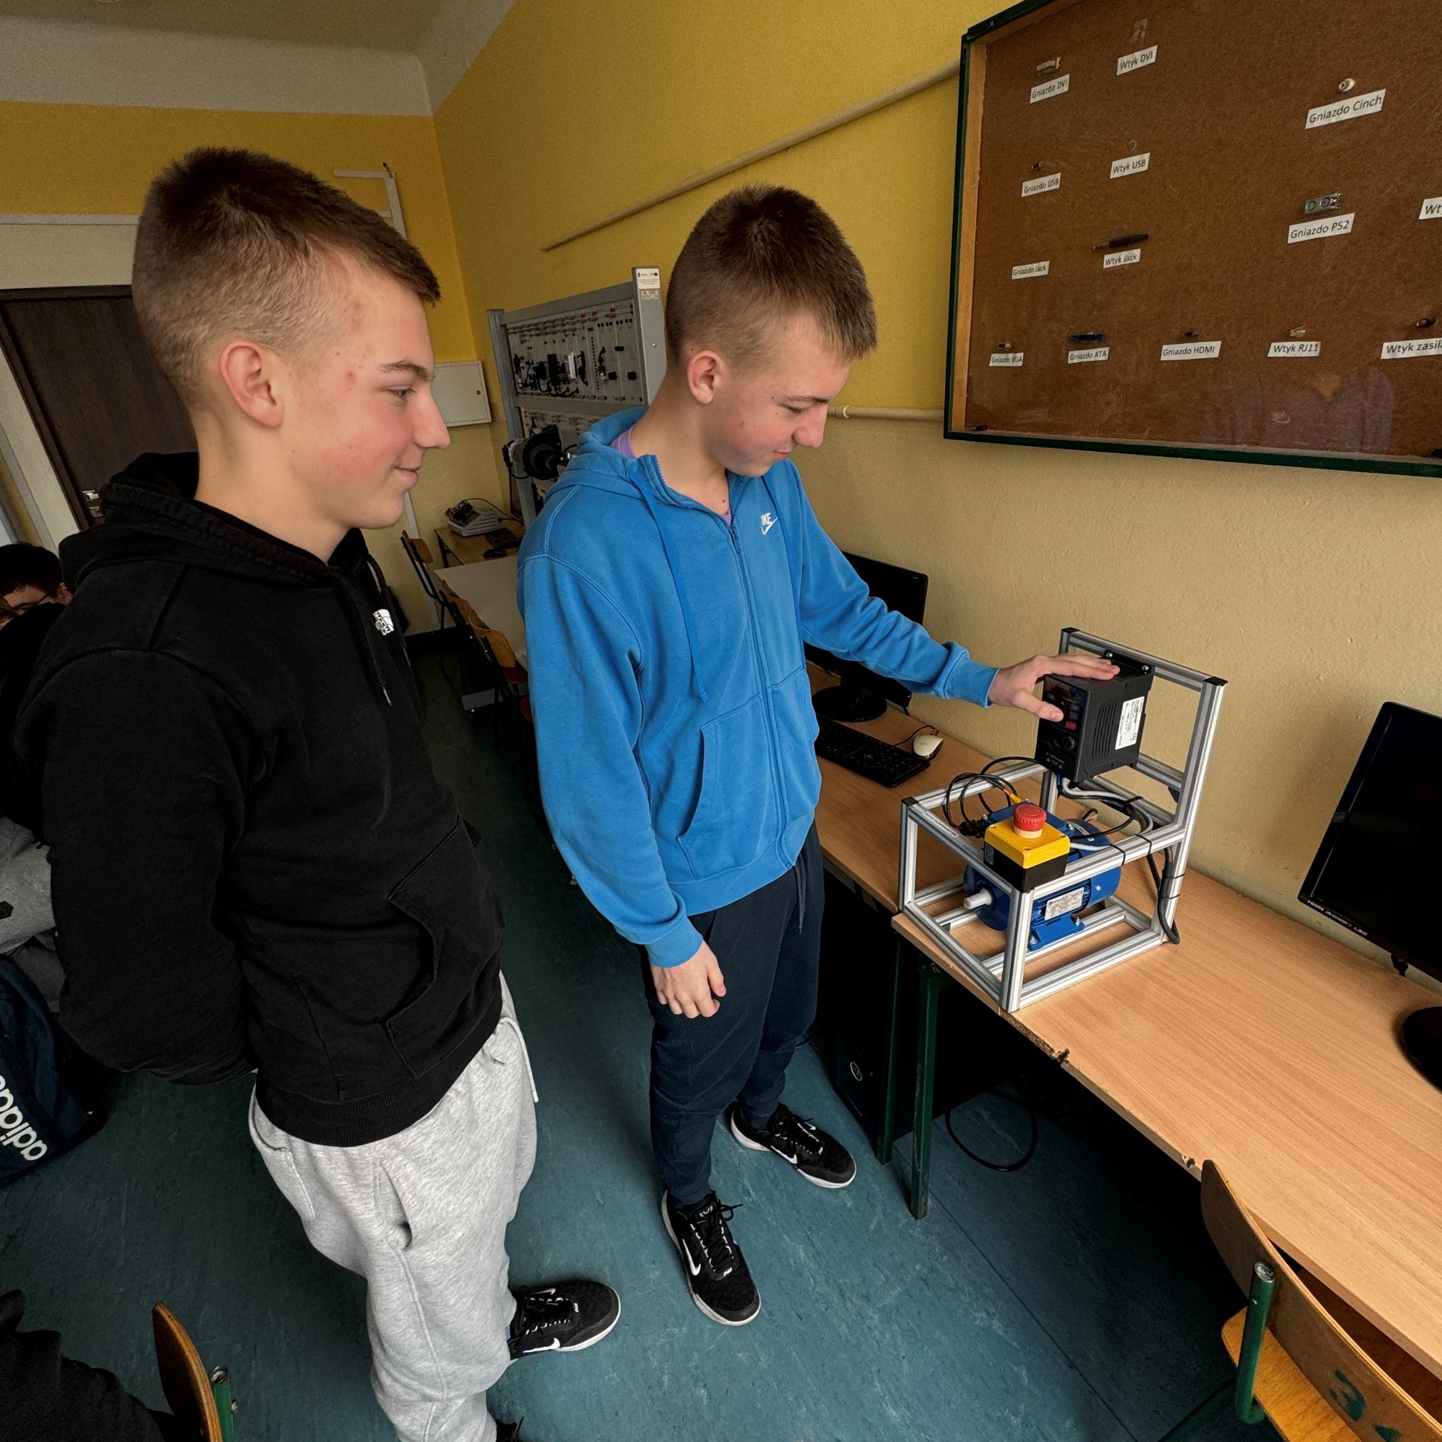
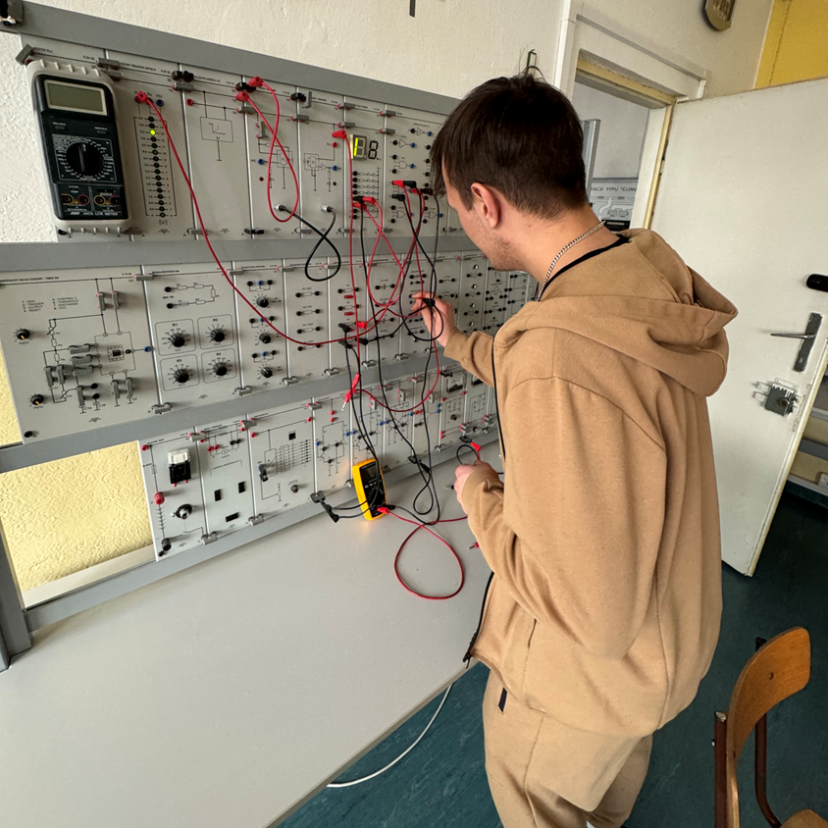
Pracownia elektrotechniki i mechatroniki samochodowej

Slide 21
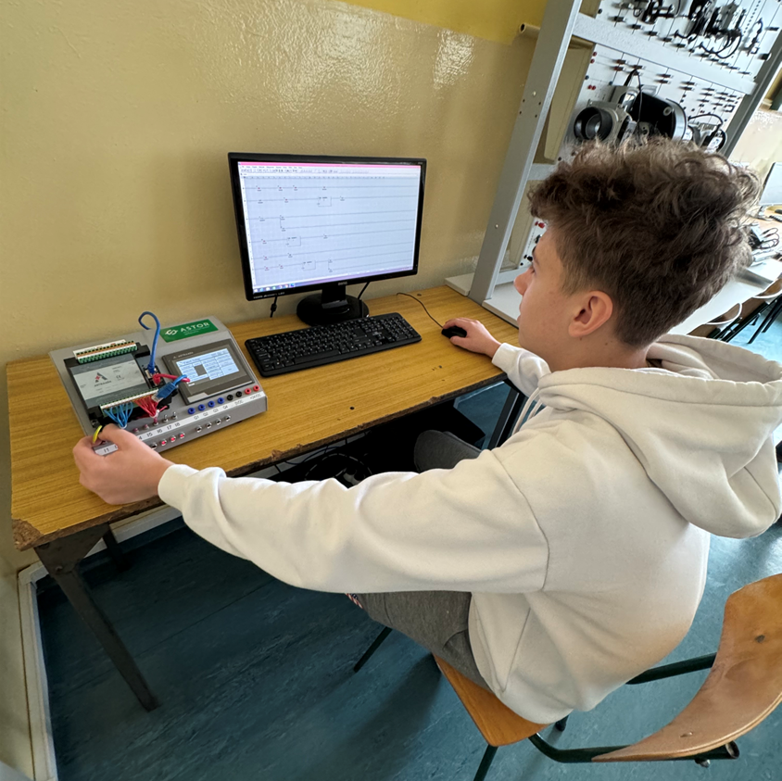
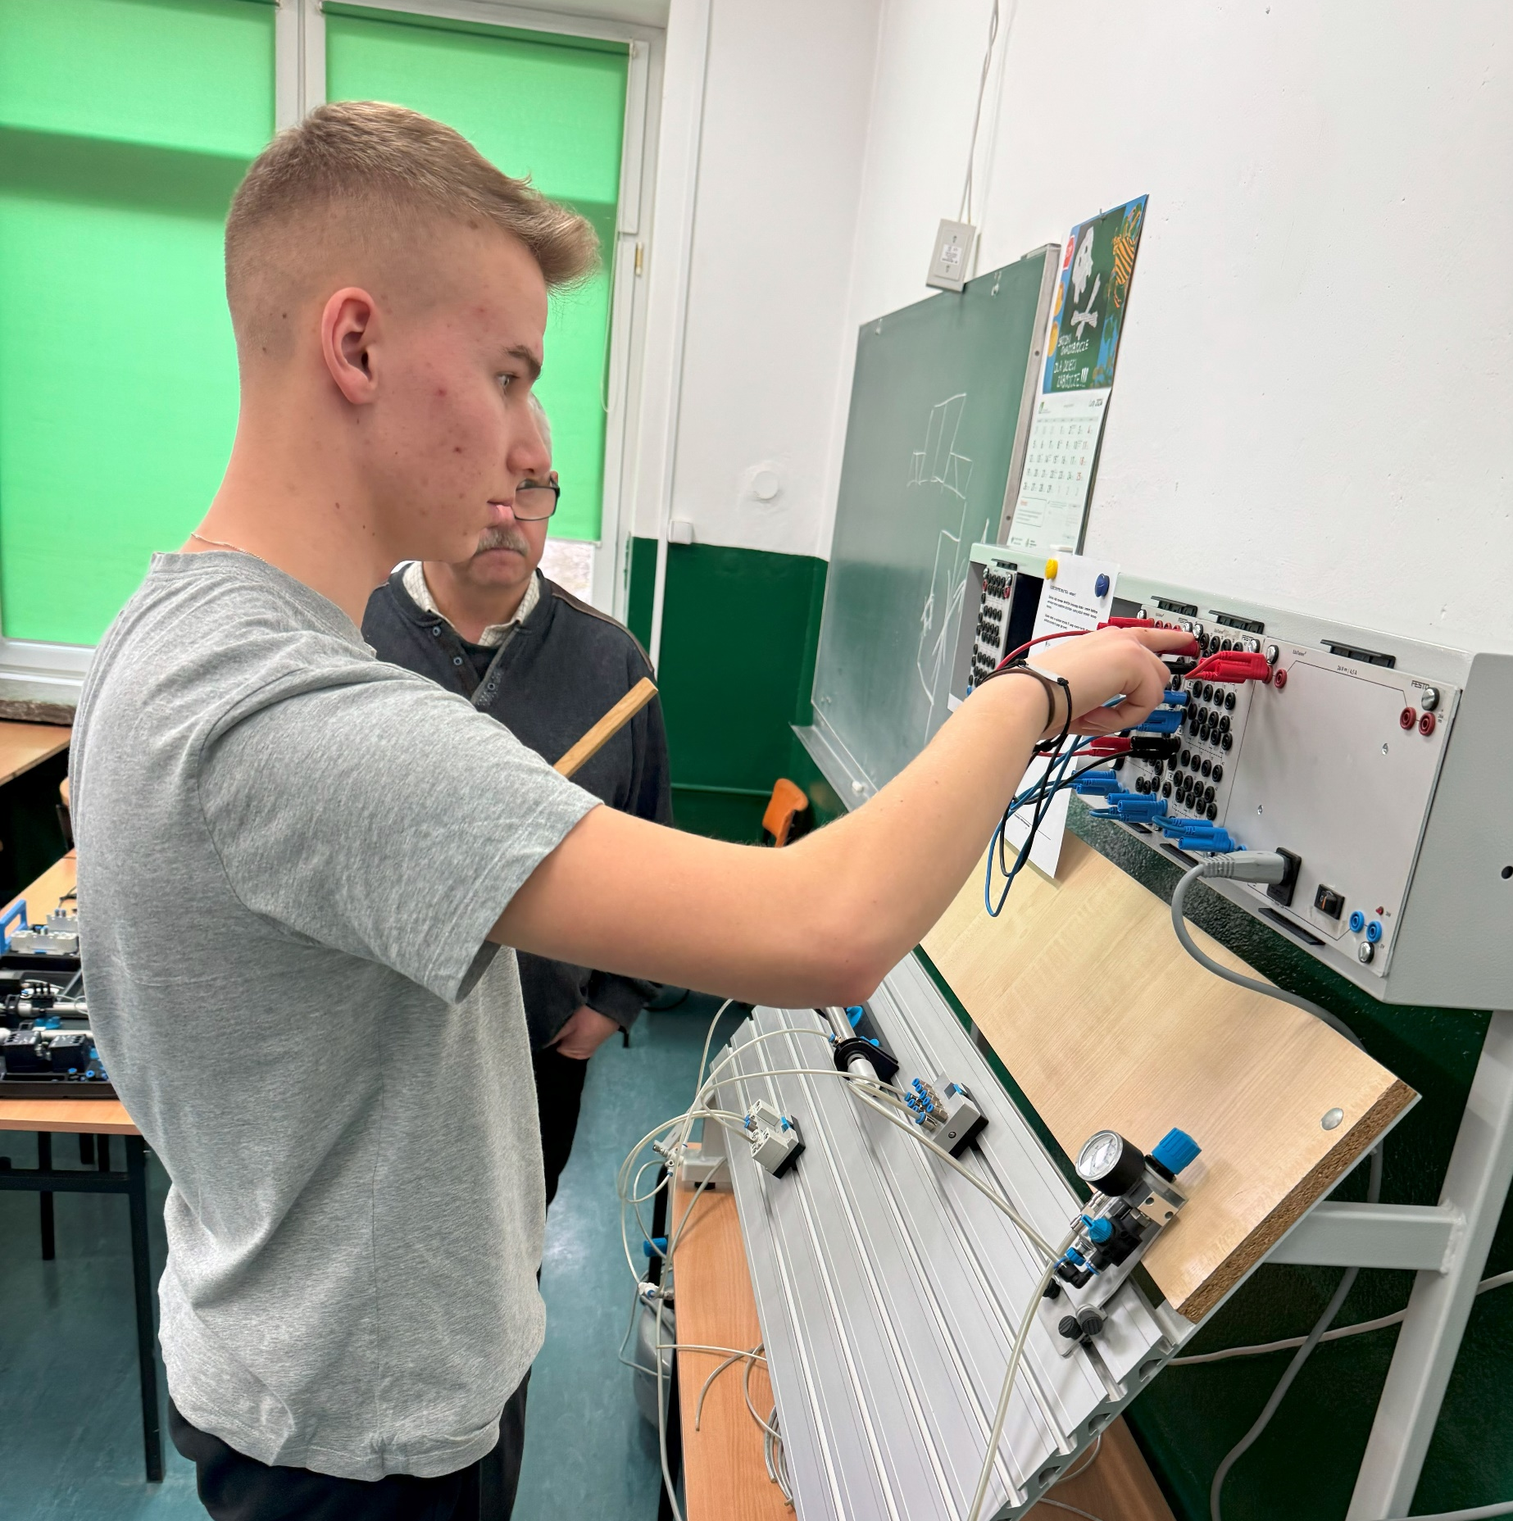
Pracownia pneumatyki i sterowników PLC

Slide 22
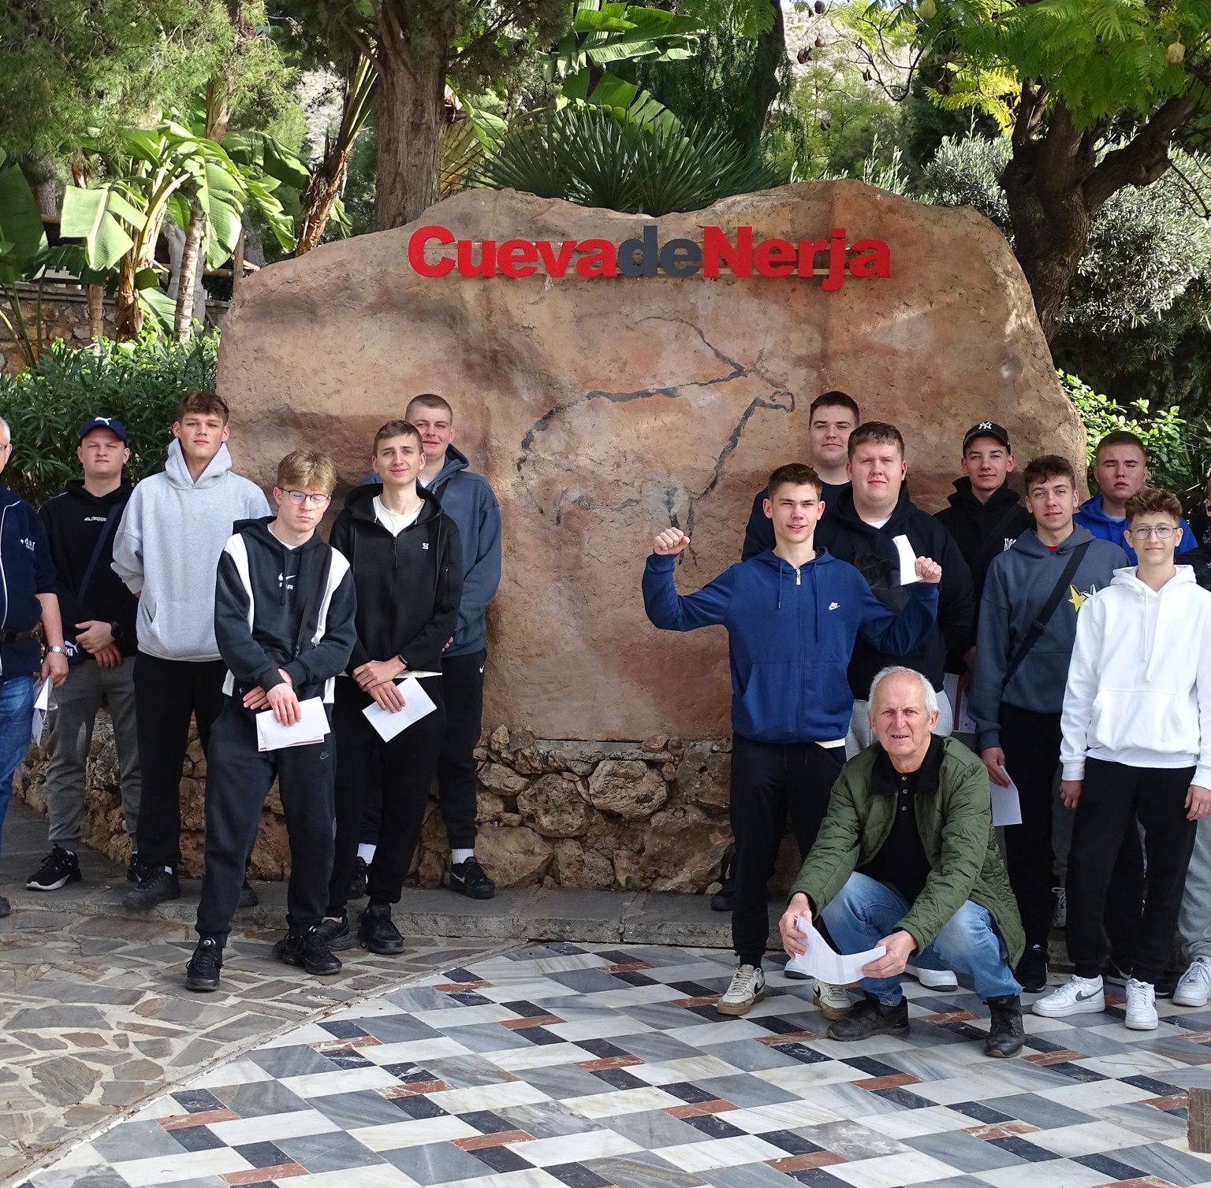
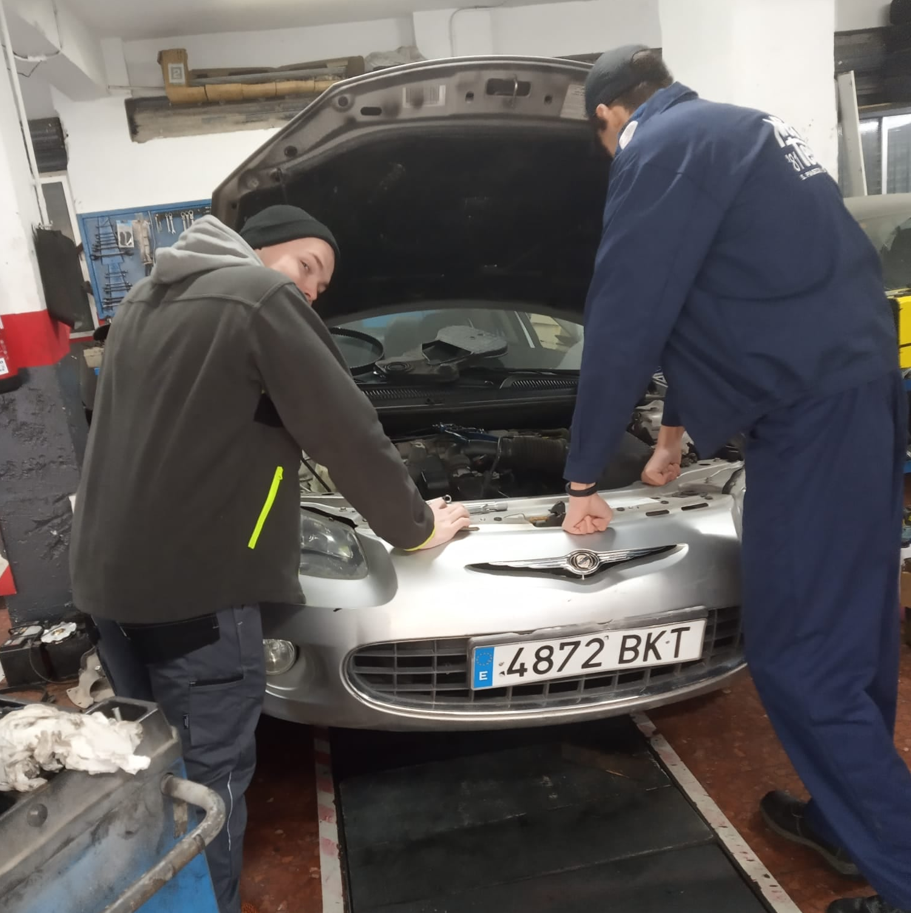
Praktyki zawodowe w firmach rodzimych oraz zagranicznych.
W roku 2024/2025 praktyki odbyły się w Hiszpanii.

Slide 23
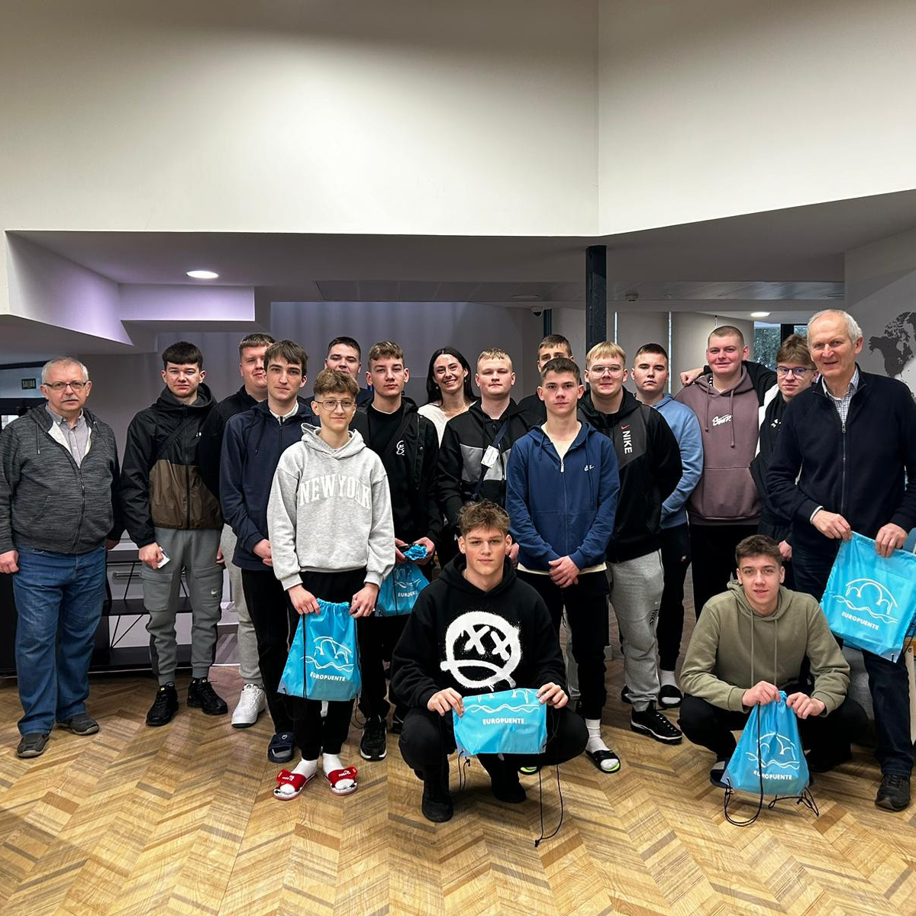
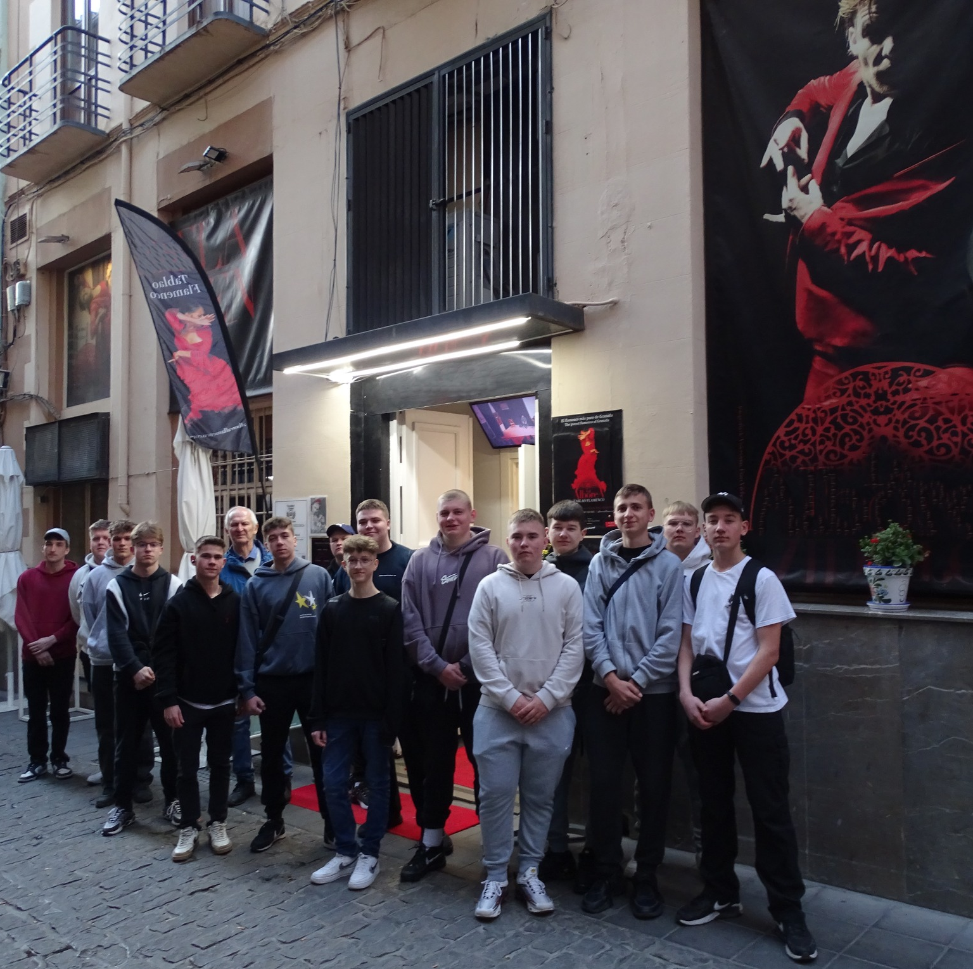
Praktyki w Hiszpanii

Slide 24
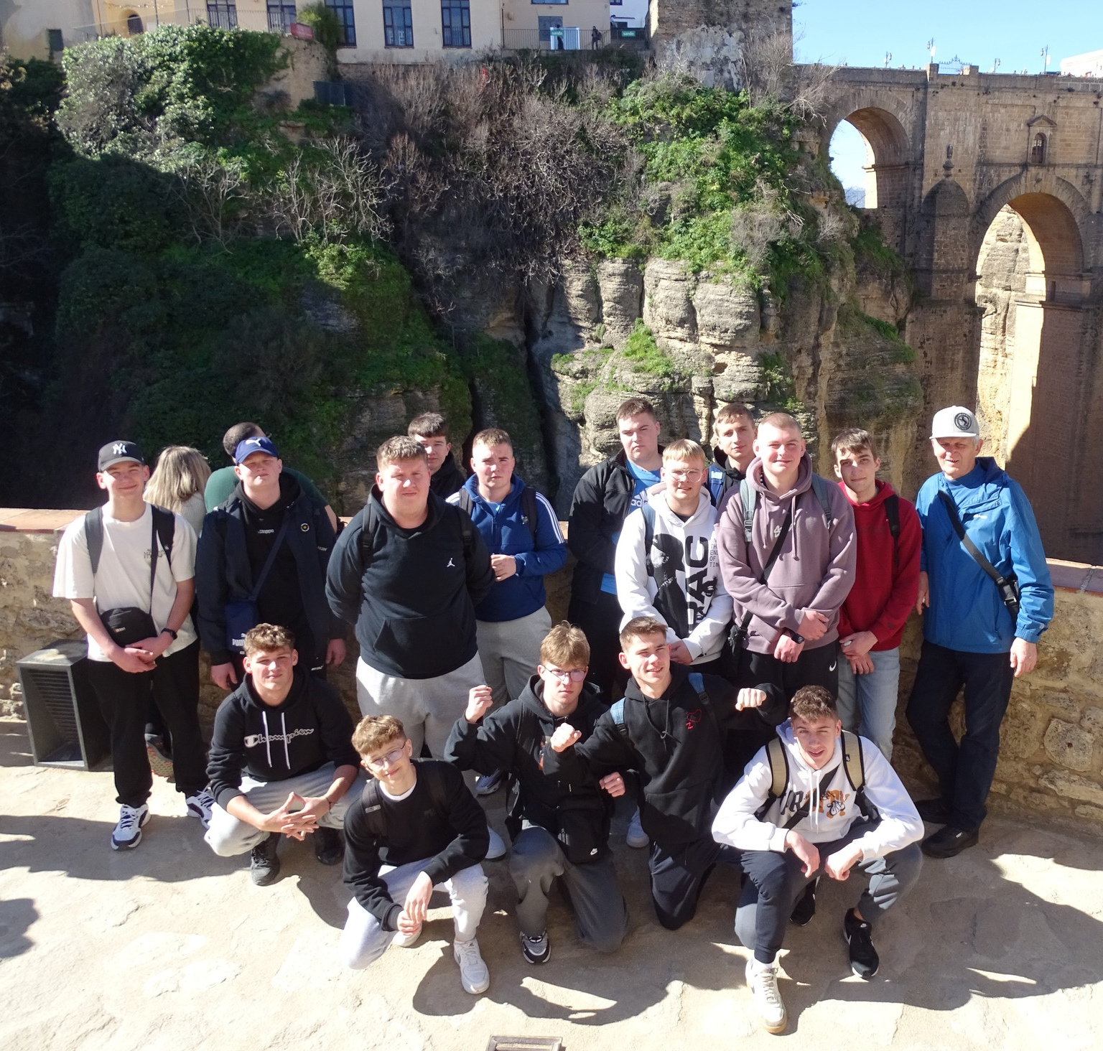
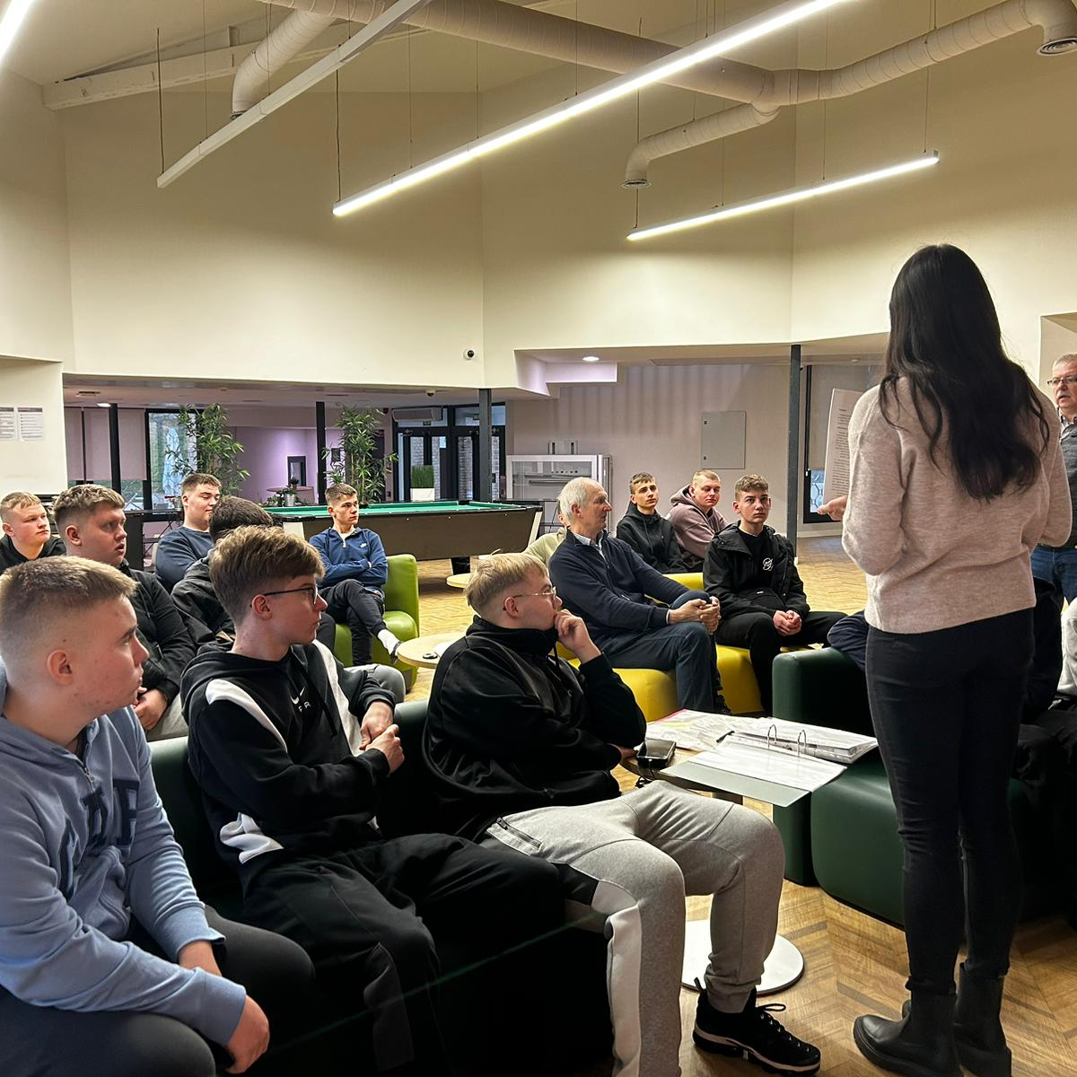
Praktyki w Hiszpanii

Slide 25
Rozwijamy talenty i zainteresowania naszych uczniów!

Slide 26
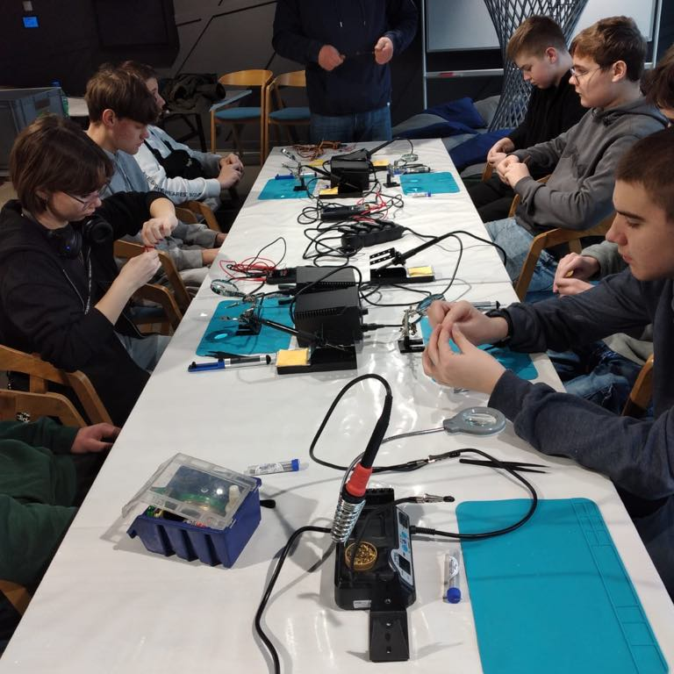
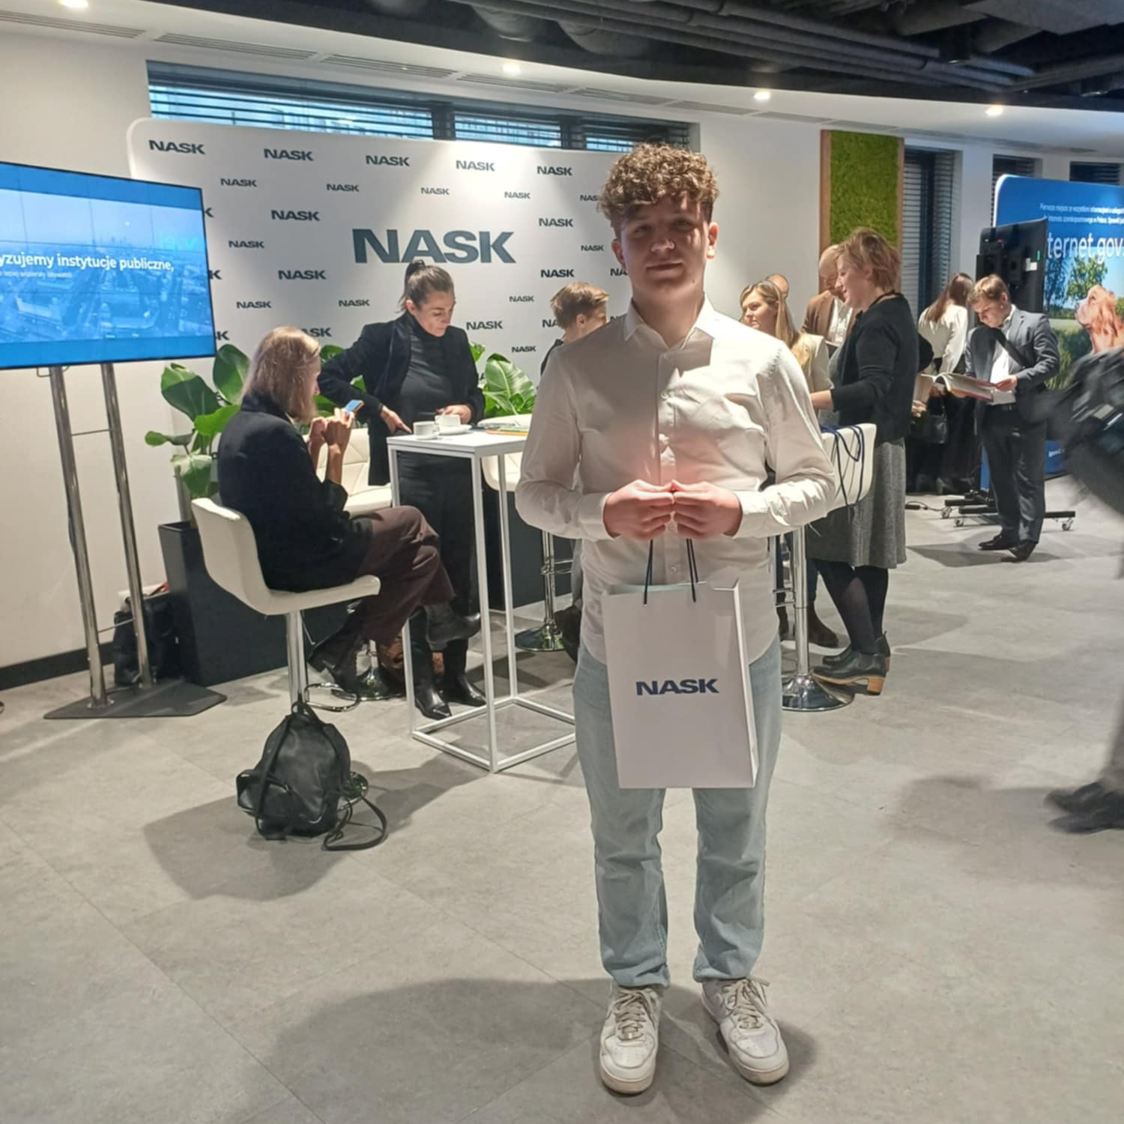
Nasi uczniowie biorą udział w warsztatach i programach edukacyjnych
z podstaw elektroniki
panel - Cyfrowe wyzwania

Slide 27
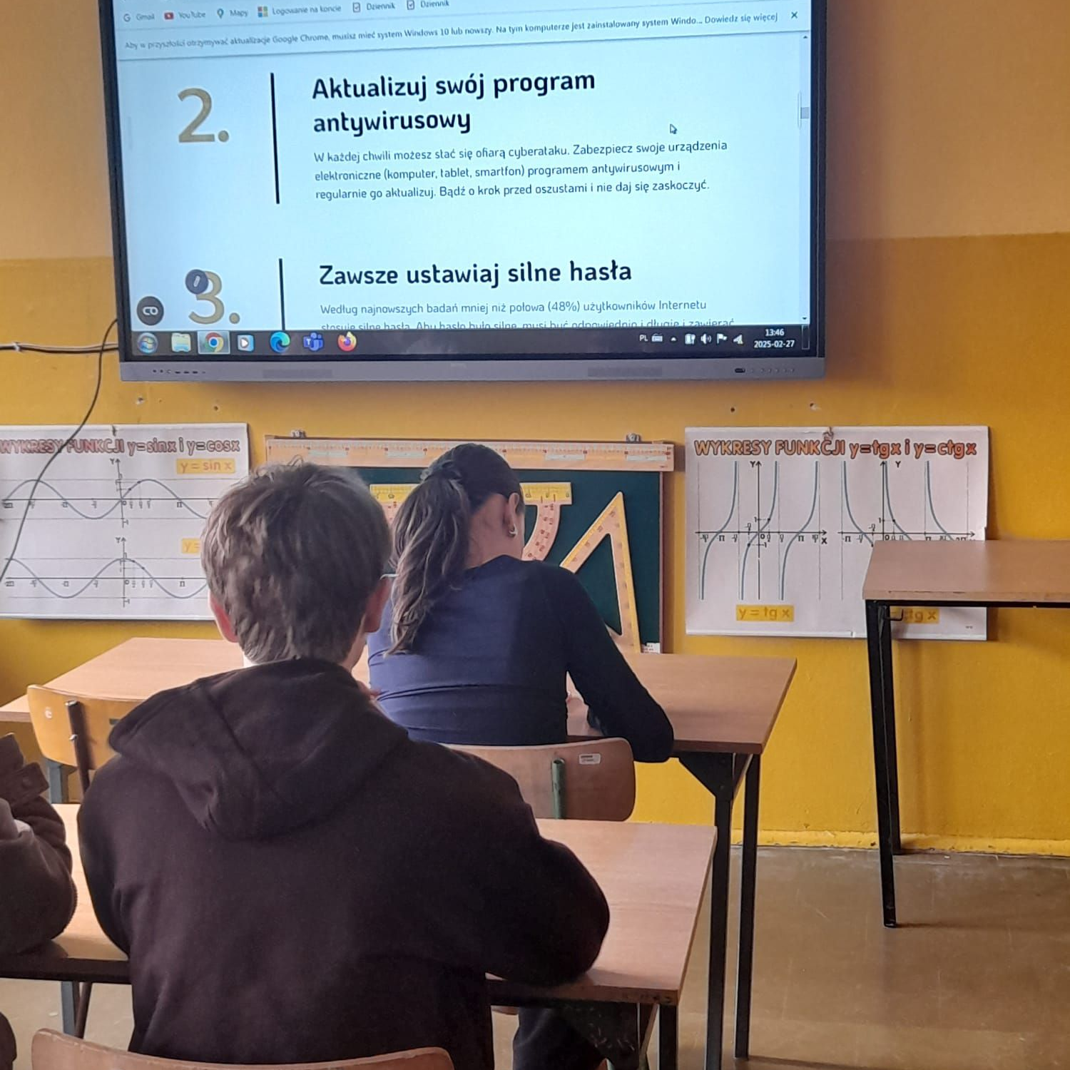
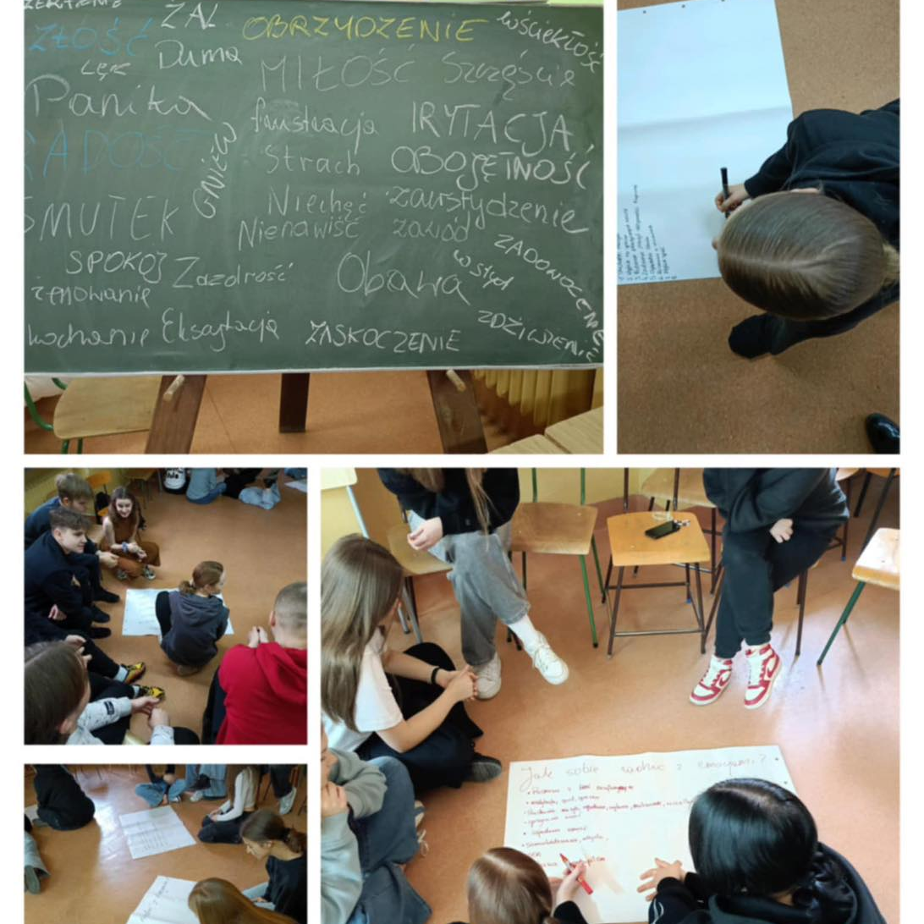
Nasi uczniowie biorą udział w warsztatach i programach edukacyjnych
program edukacyjny
„Złote Szkoły NBP”
warsztaty - akceptacja siebie

Slide 28
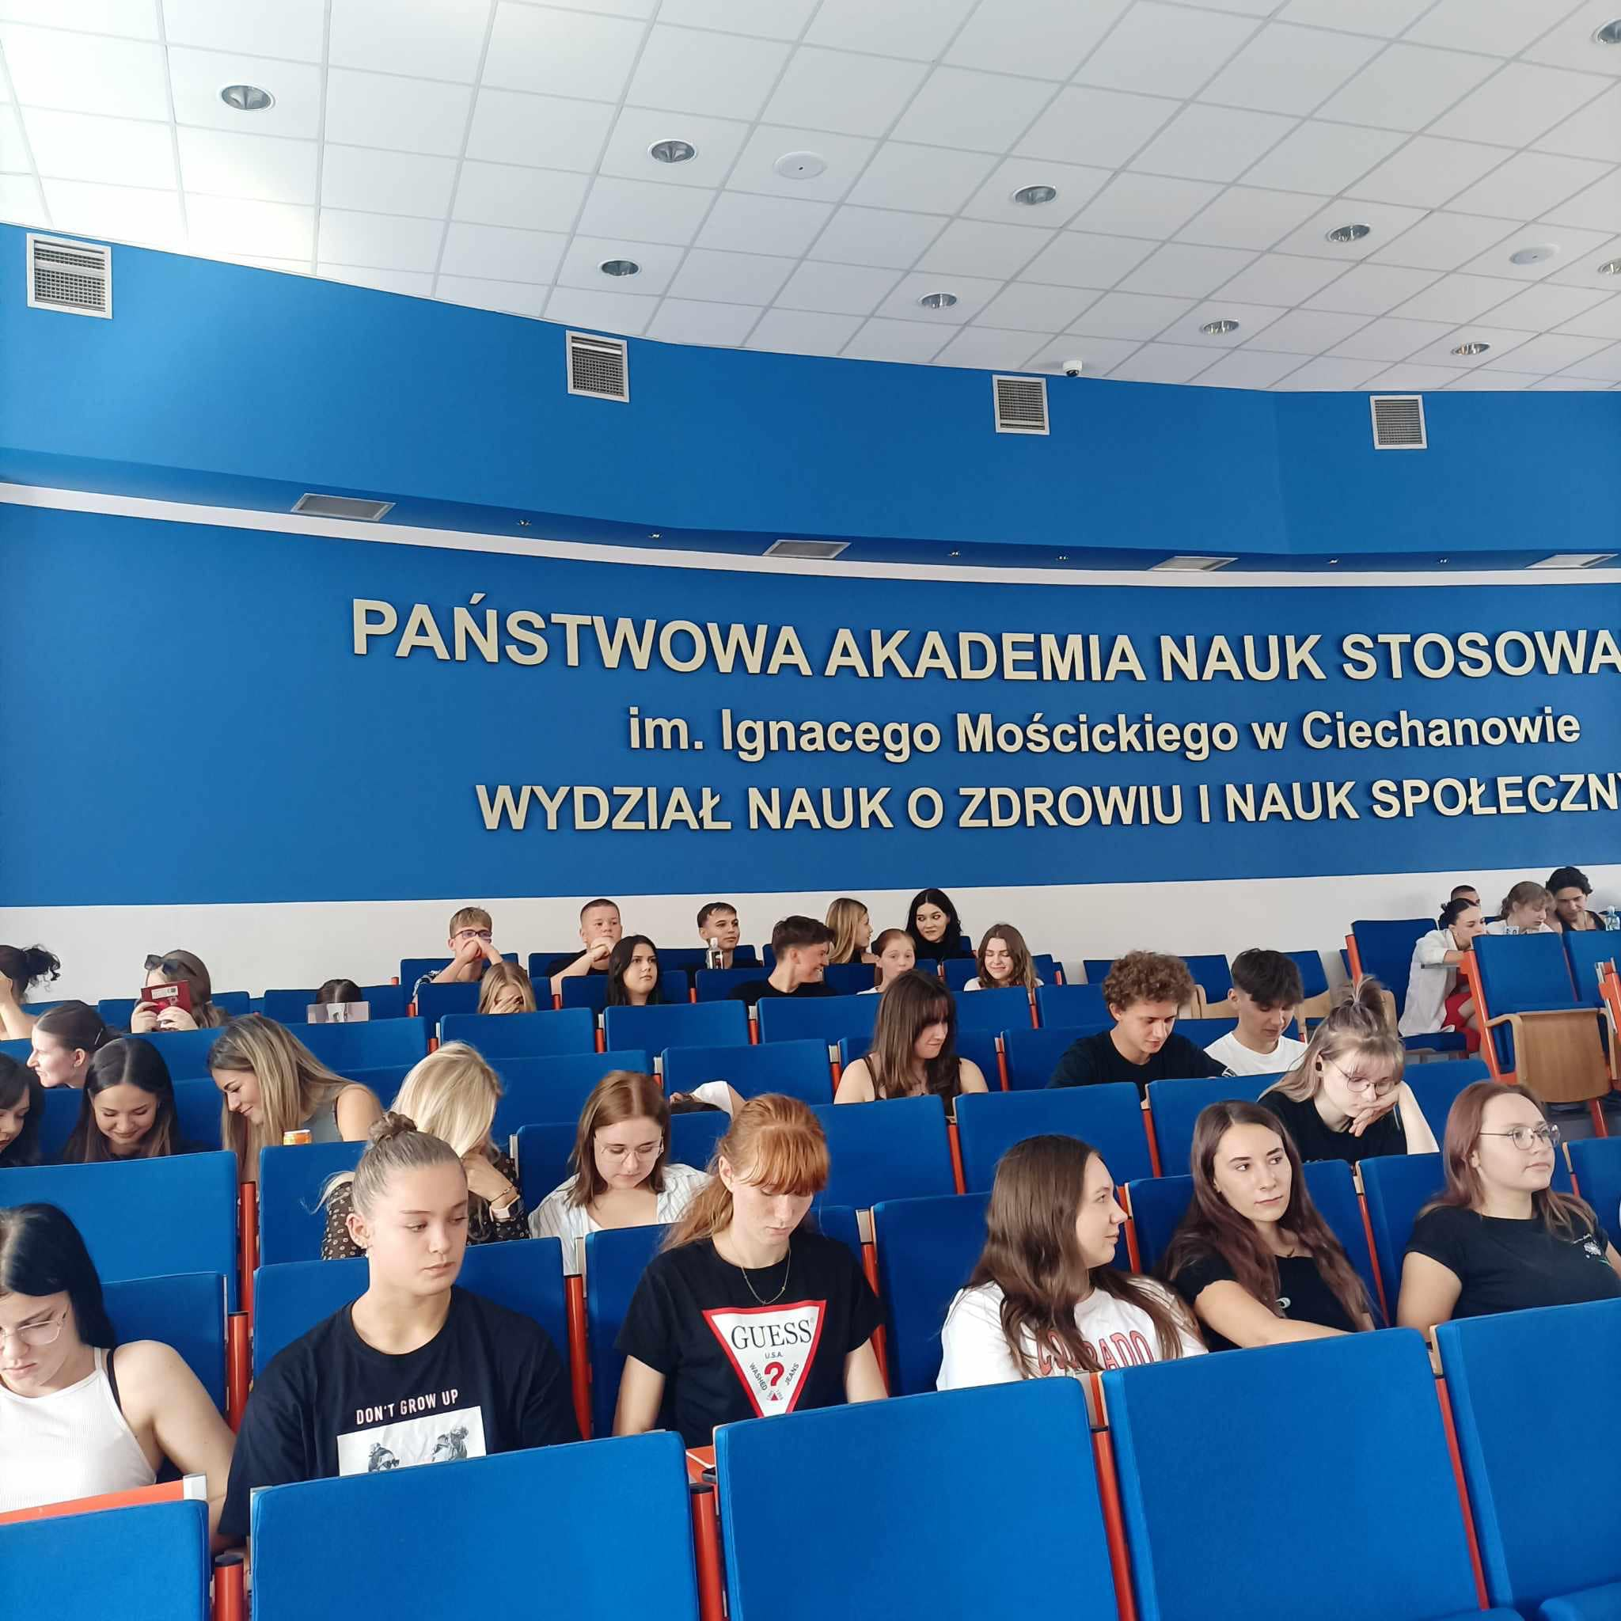
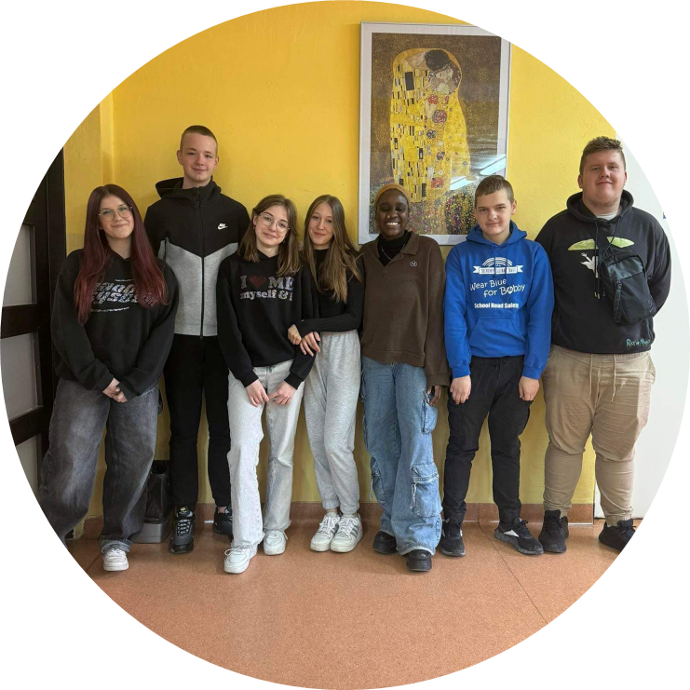
Nasi uczniowie biorą udział w warsztatach i programach edukacyjnych
konferencja - Profilaktyka chorób metabolicznych
warsztaty z Native Speakerem prowadzone przez Moba z Zimbabwe

Slide 29
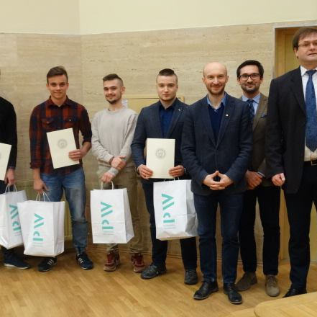
Nasi uczniowie są laureatami wielu konkursów wiedzy.
Laureaci wiedzy
mechanicznej i mechatronicznej – zdobyli indeksy
Politechniki Warszawskiej.

Slide 30
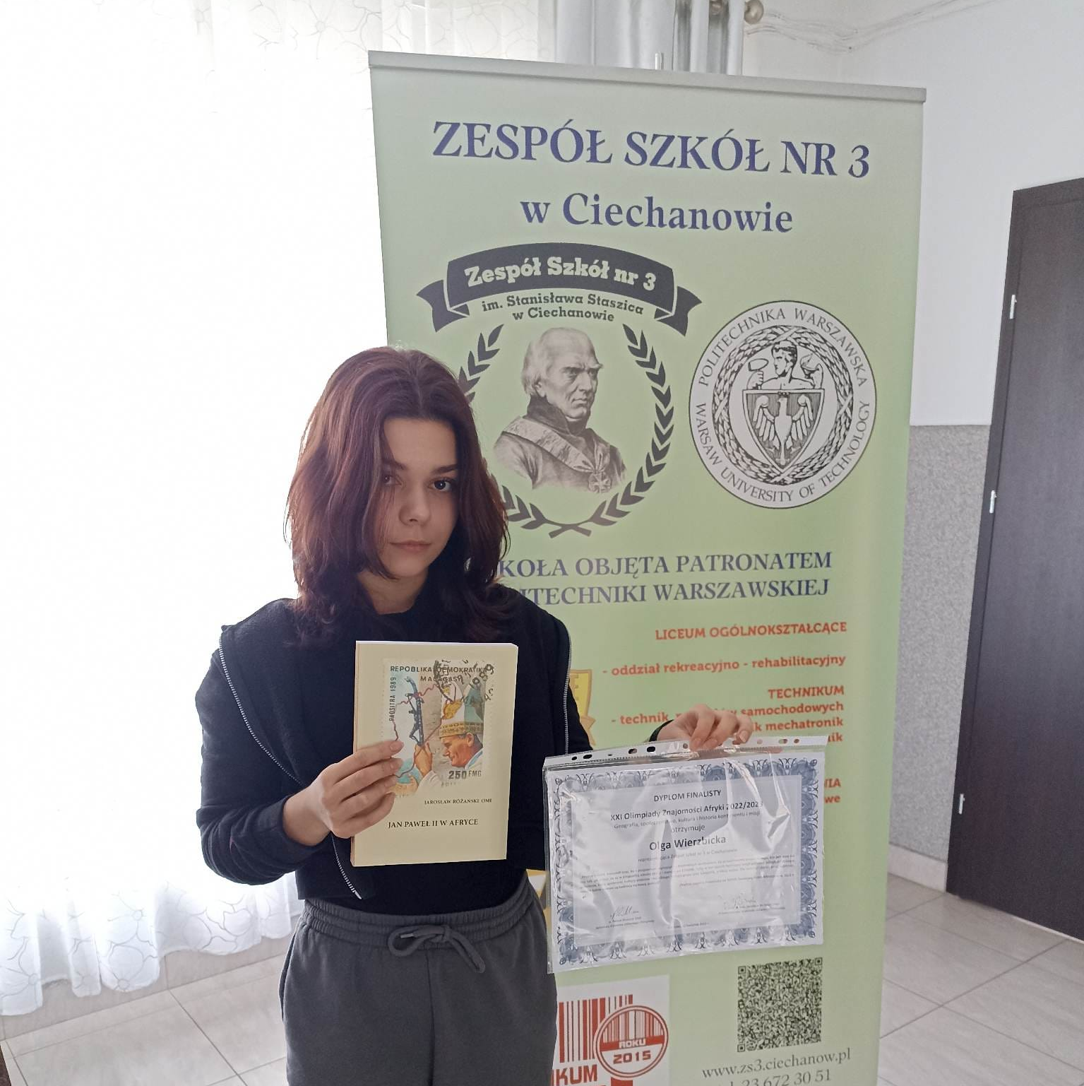
Nasi uczniowie są laureatami wielu konkursów wiedzy.
Finalistka XXI Olimpiady Znajomości Afryki 2022/2023.
Główną nagrodą było otrzymanie indeksu
na wybraną uczelnię.

Slide 31
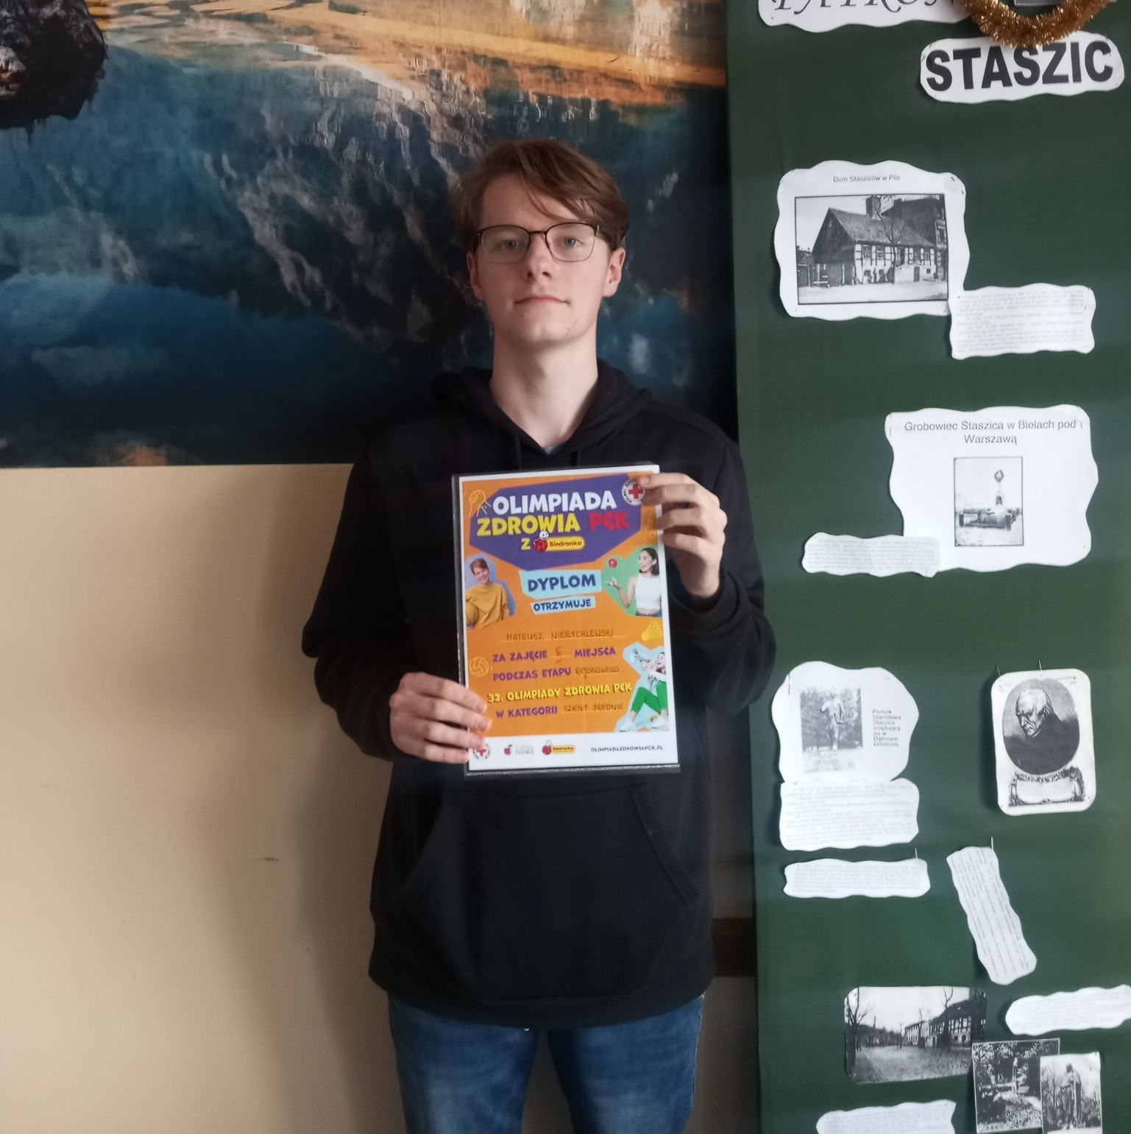
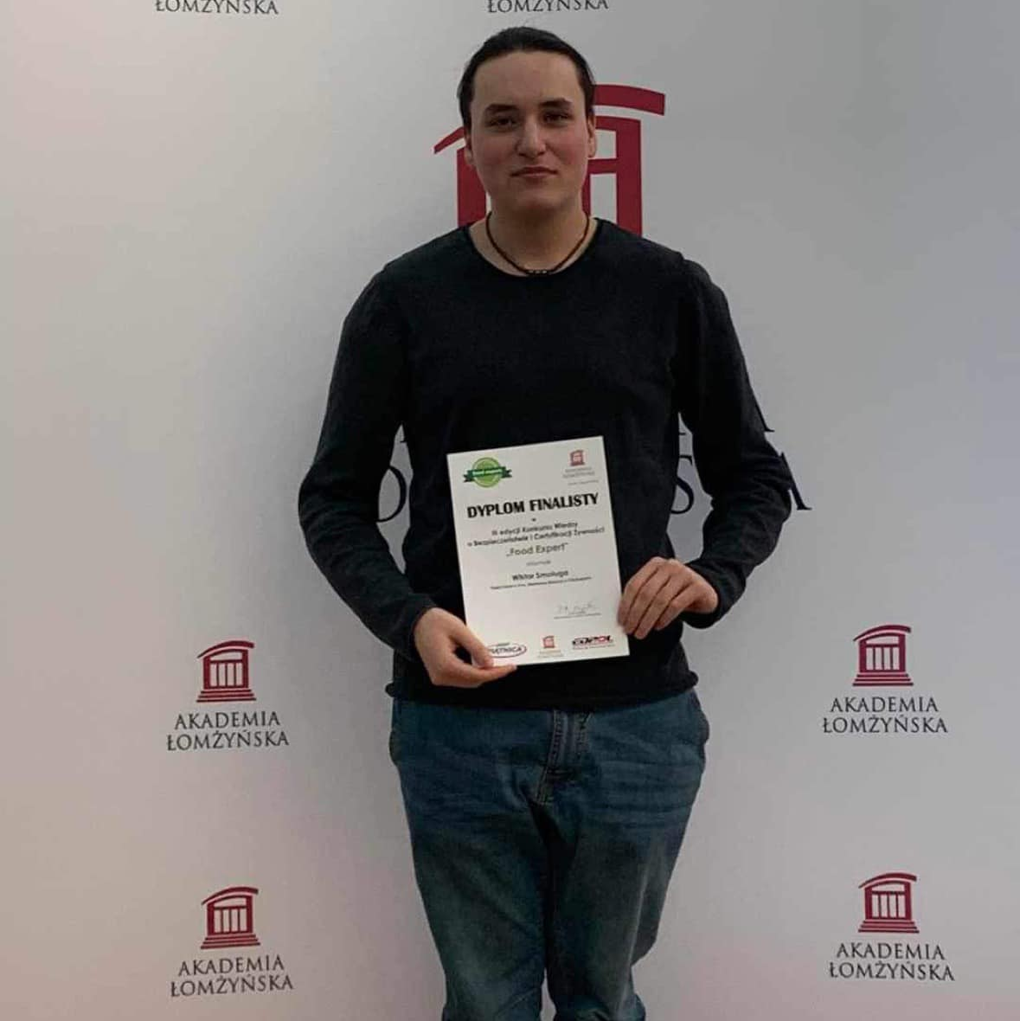
Nasi uczniowie biorą udział w wielu konkursach wiedzy.
Konkurs wiedzy o bezpieczeństwie
i certyfikacji żywności „FOOD EXPERT”
Olimpiada zdrowia PCK-
Mateusz Nierychlewski
III miejsce

Slide 32
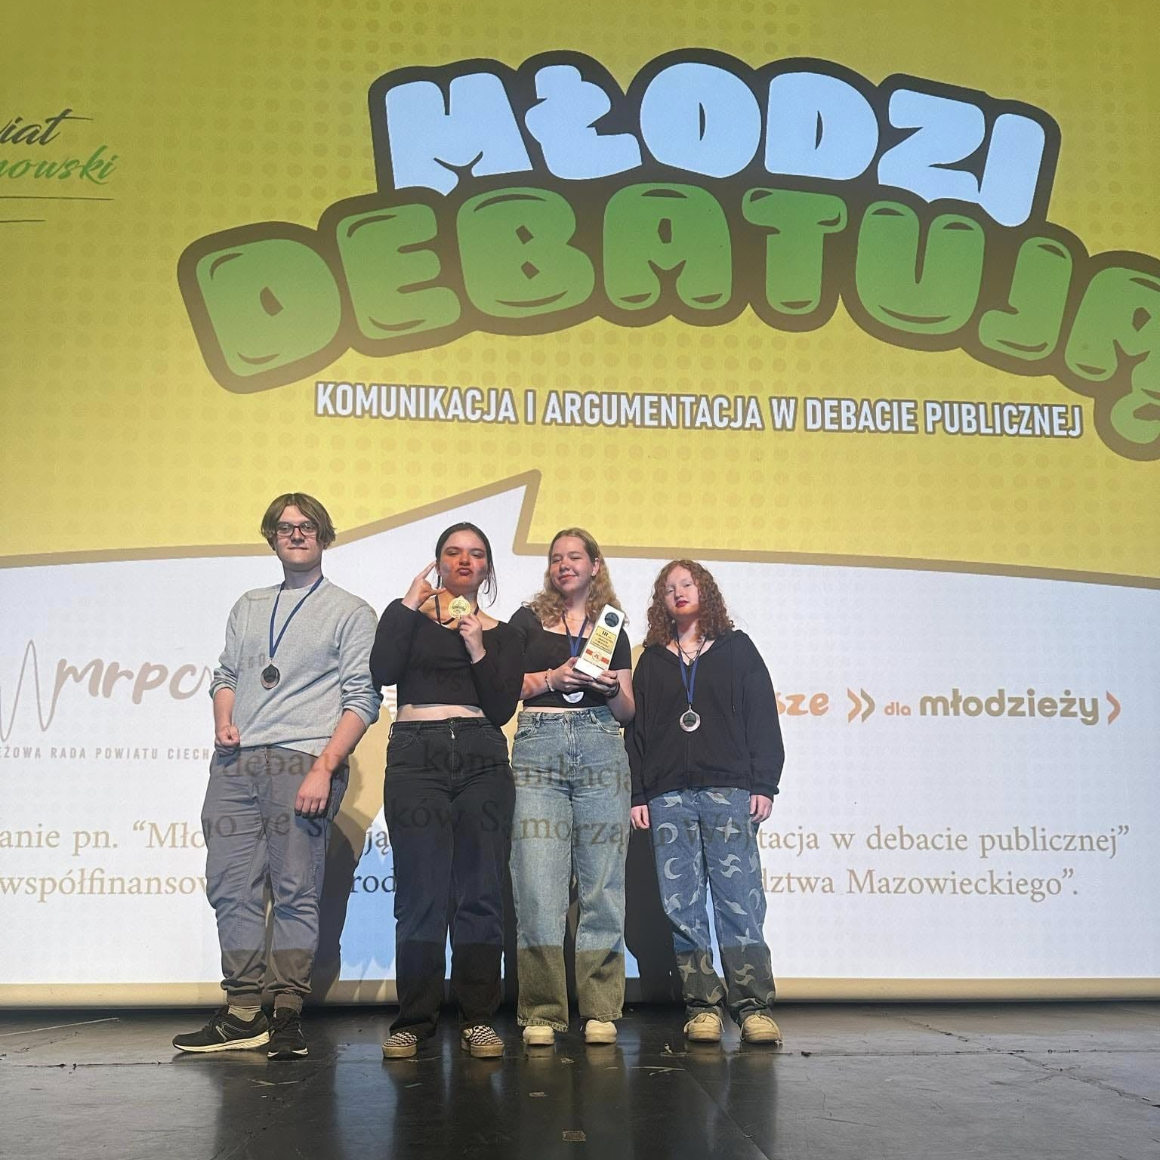
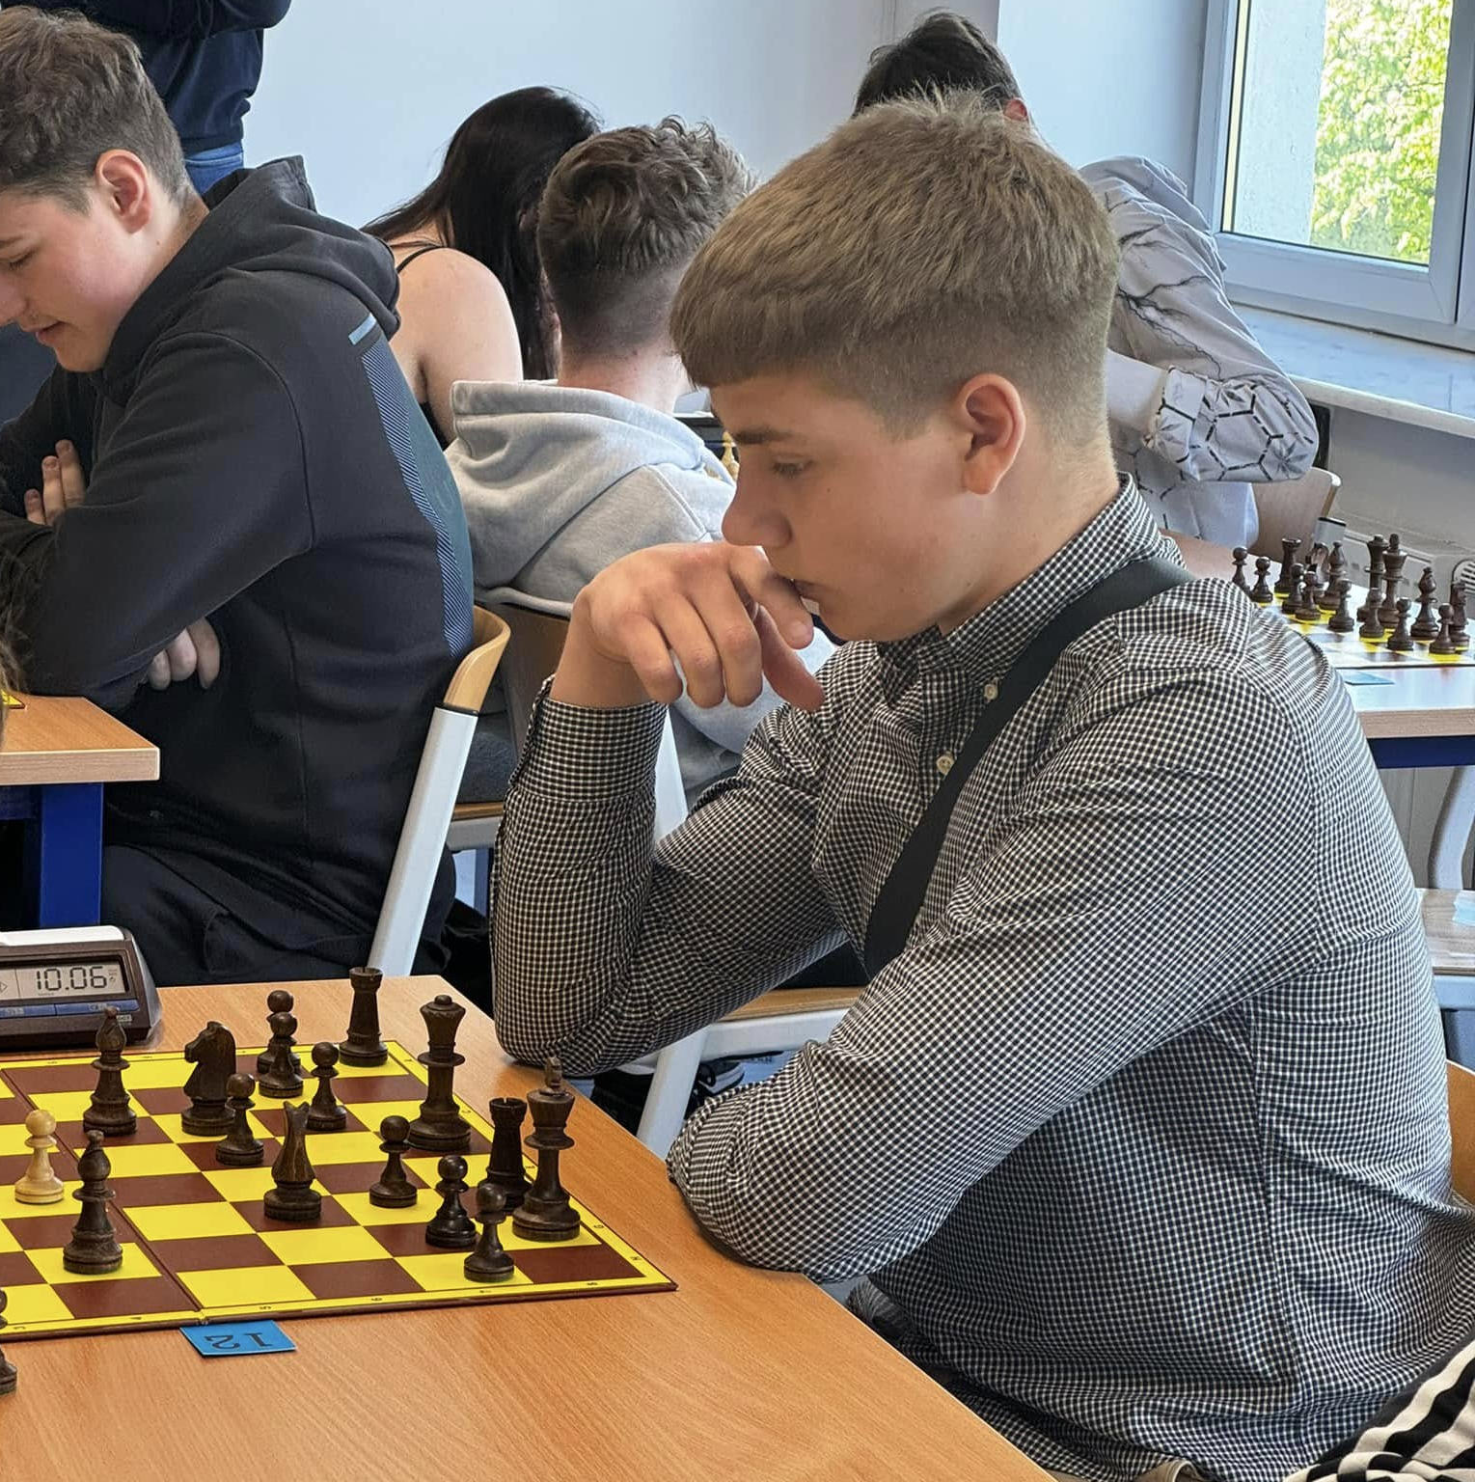
Nasi uczniowie biorą udział w wielu konkursach wiedzy.
FINAŁ DEBATY - Młodzi debatują - komunikacja i argumentacja w debacie publicznej (III miejsce drużyny)
Turniej szachowy

Slide 33
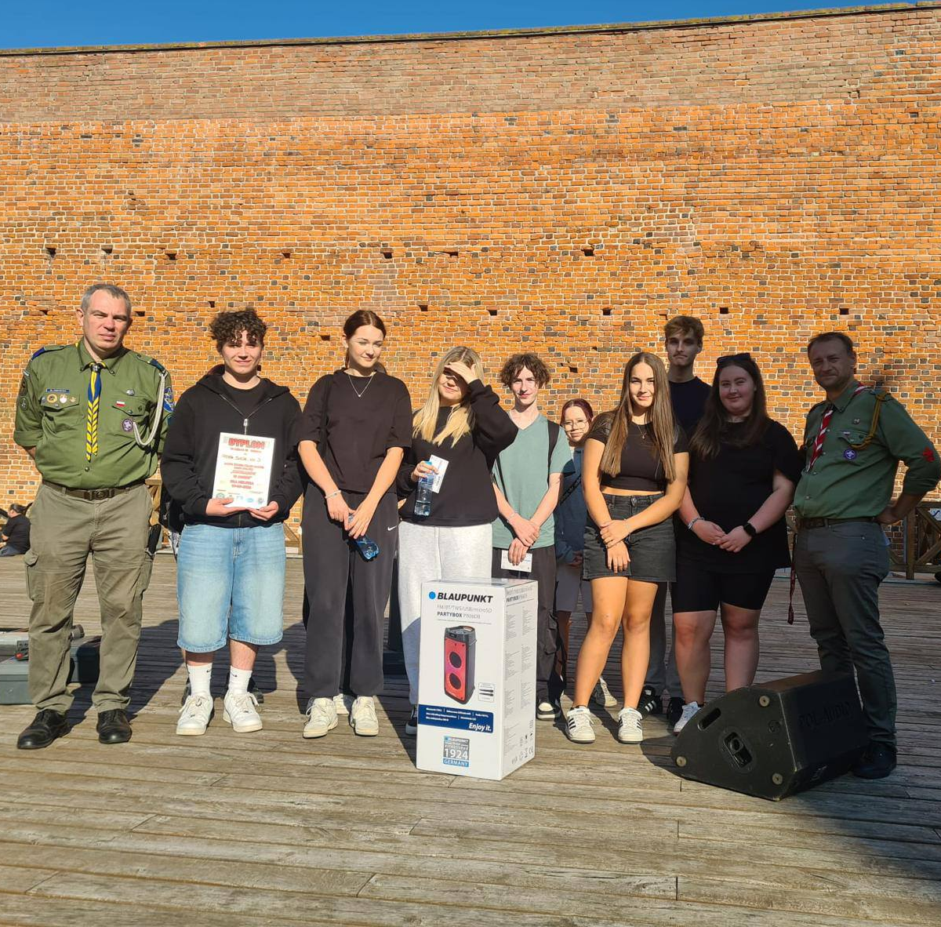
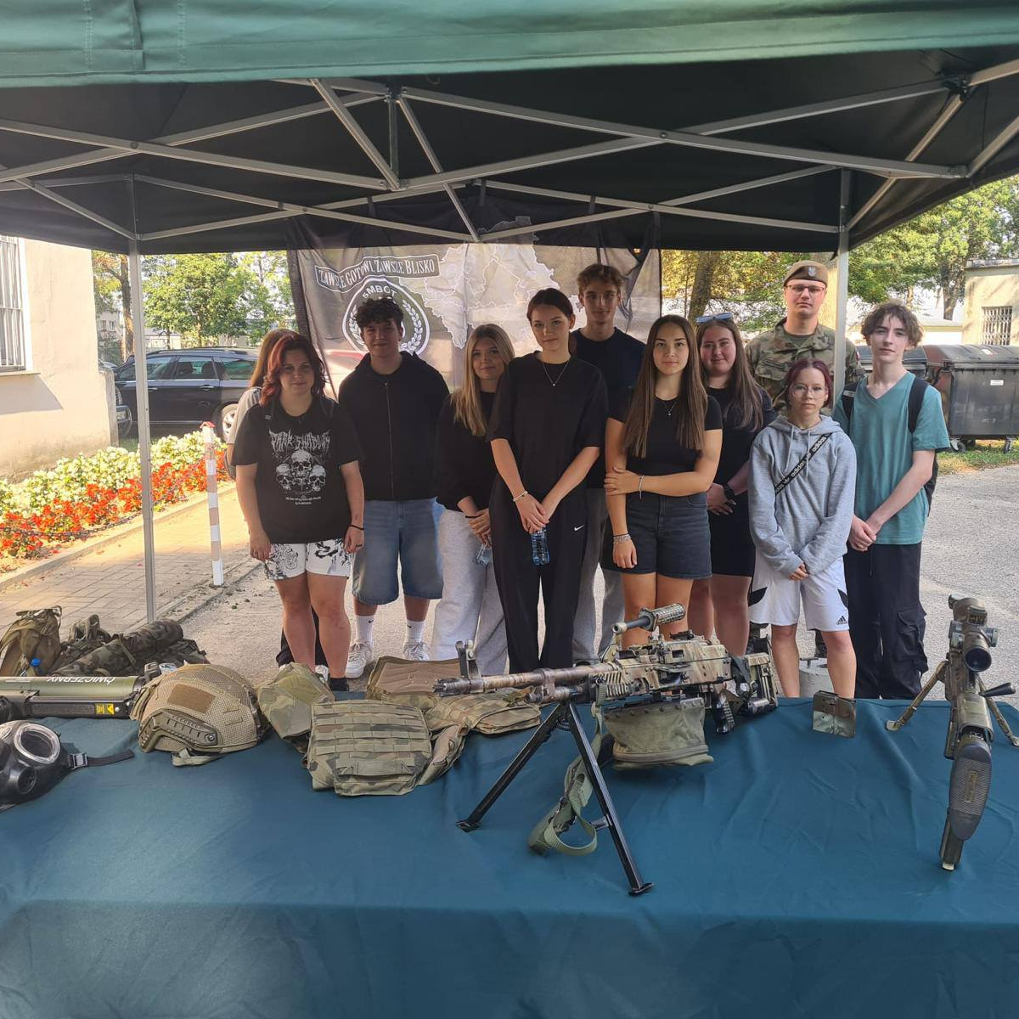
Nasi uczniowie biorą udział w wielu konkursach wiedzy.
Miejska gra terenowa – III miejsce drużyny

Slide 34
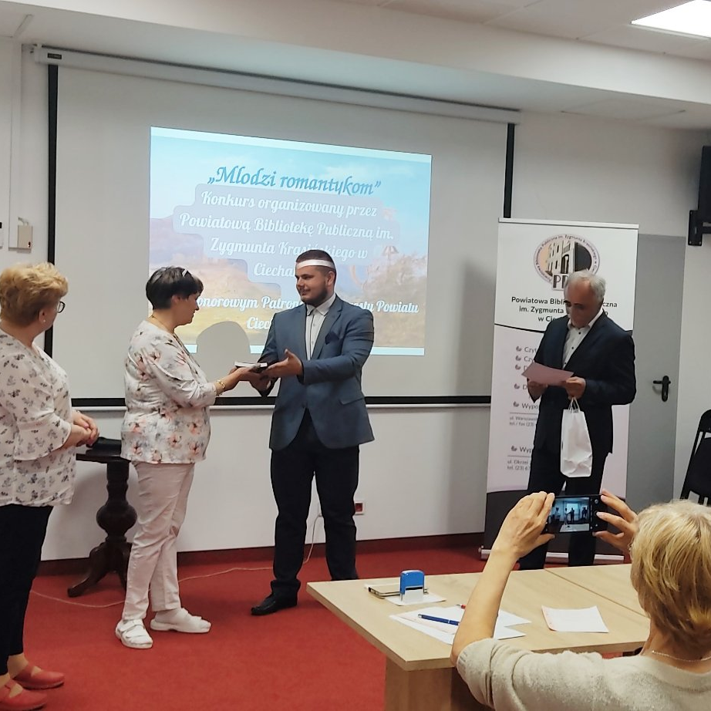

Nasi uczniowie są laureatami wielu konkursów.

Slide 35
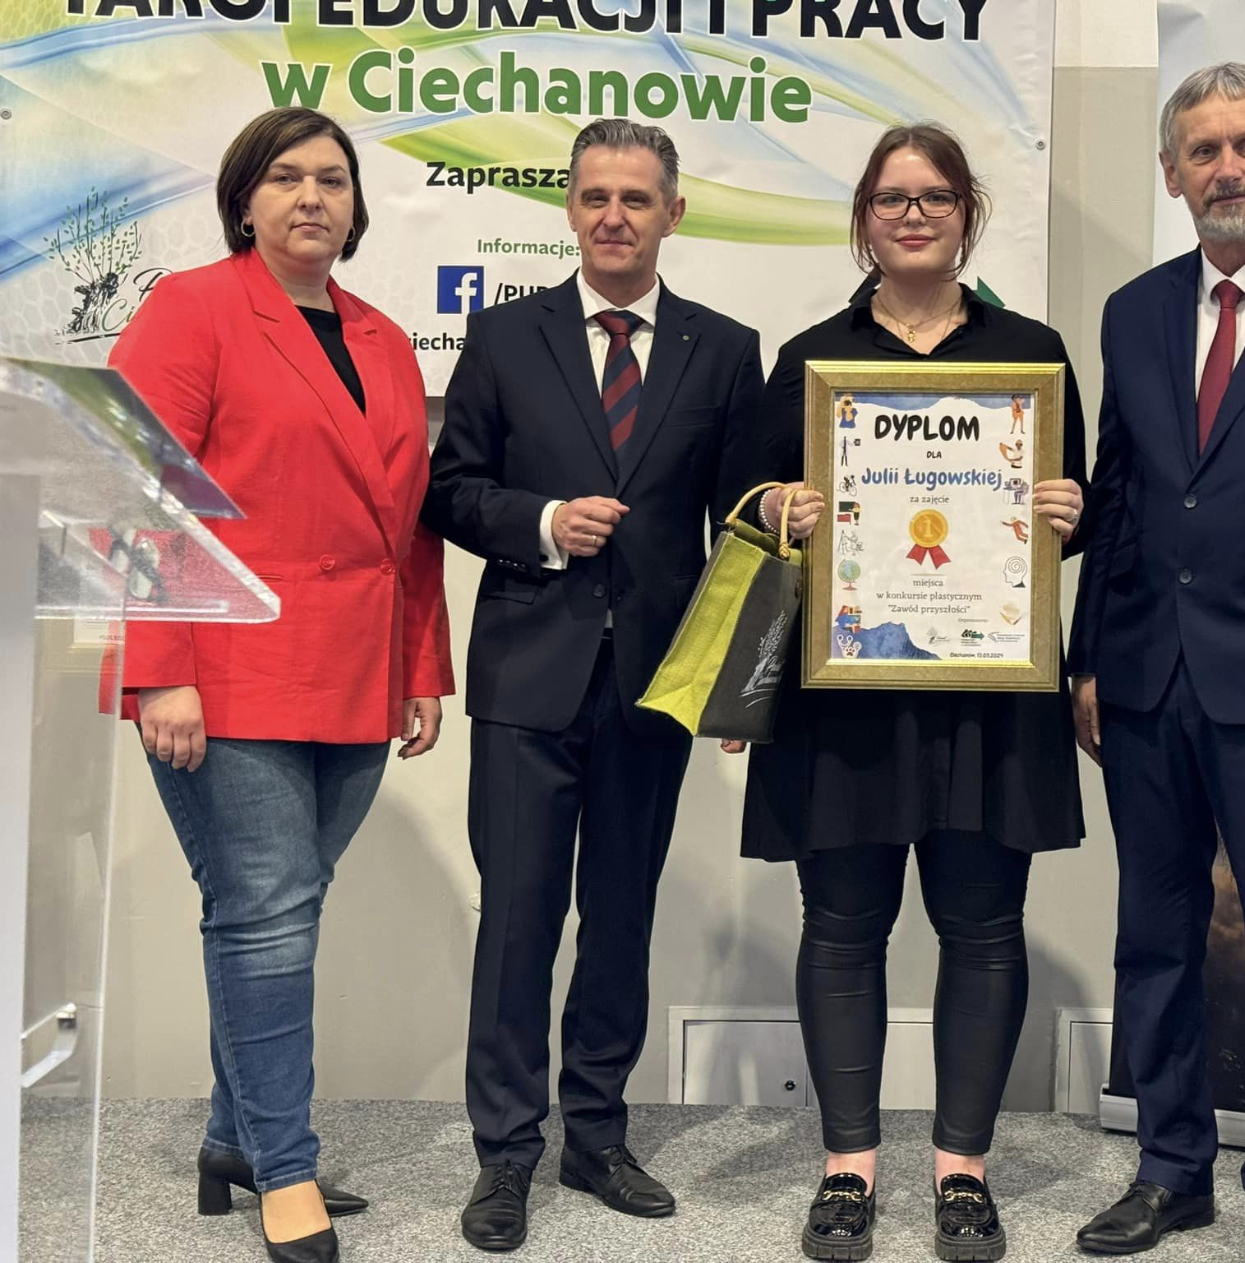
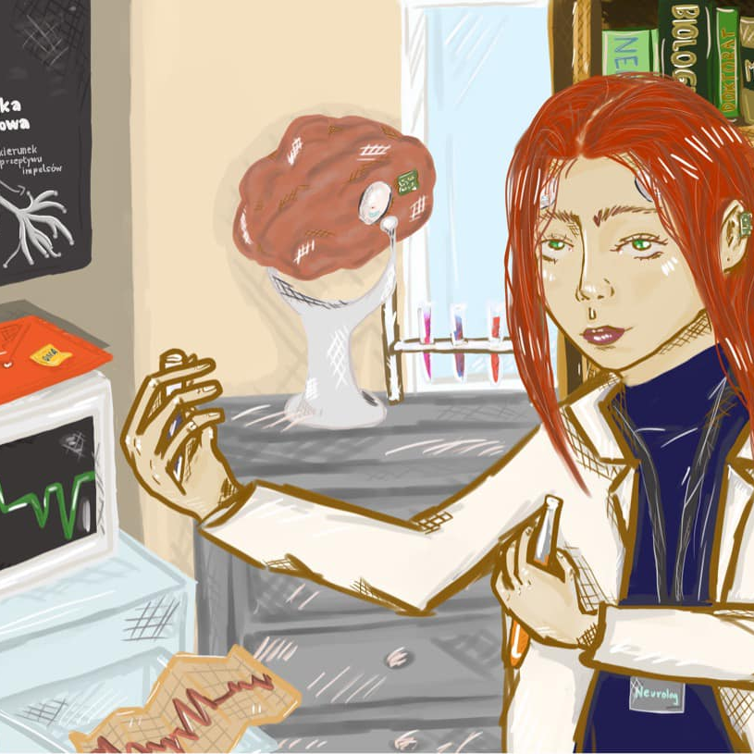
Nasi uczniowie są laureatami wielu konkursów.
Konkurs plastyczny
„Zawód przyszłości” – I miejsce
„Medycyna naszą przyszłością”

Slide 36
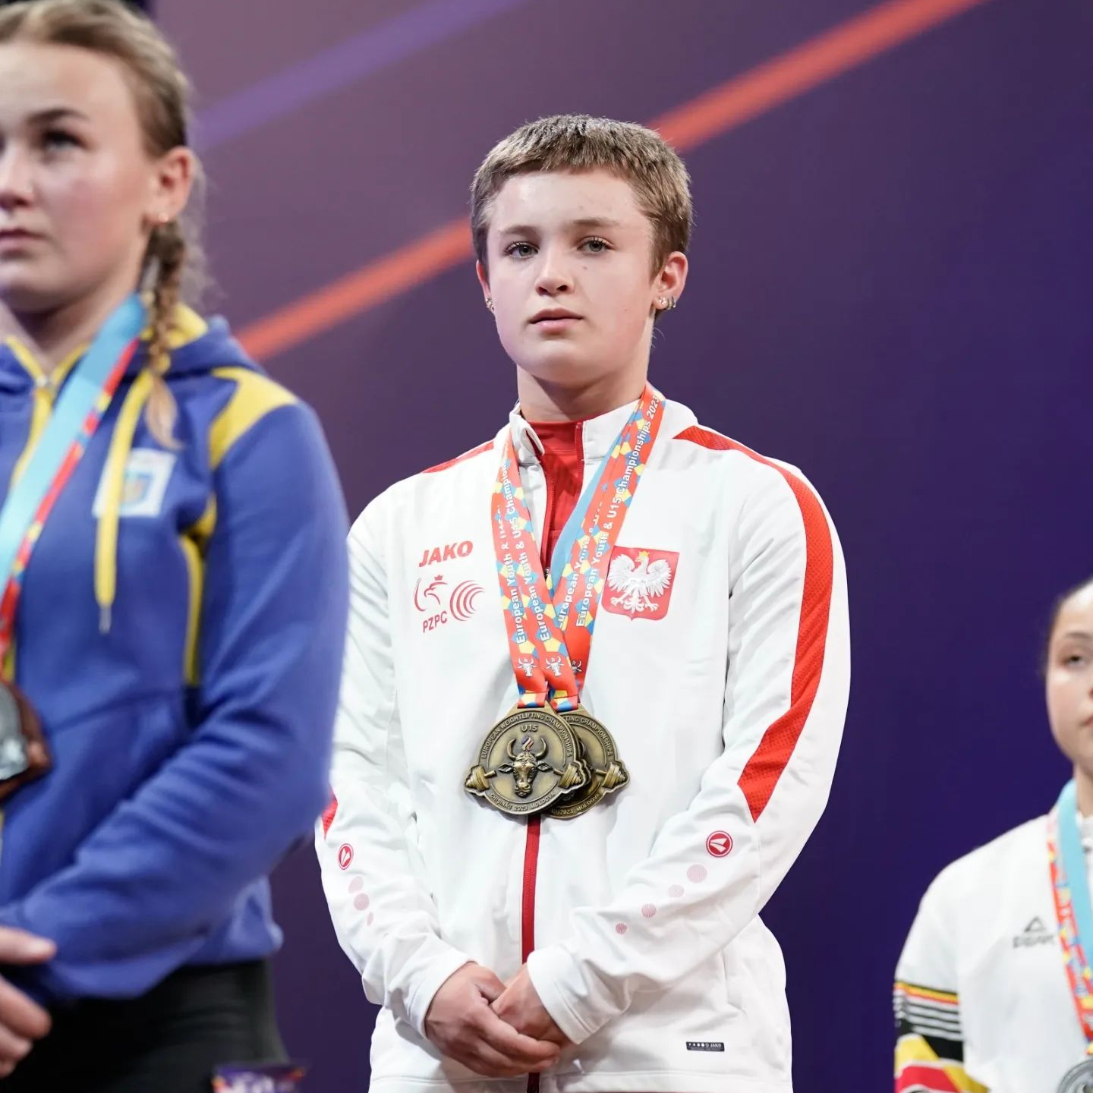




Uczniowie naszej szkoły odnoszący sukcesy sportowe rangi krajowej i międzynarodowej.

Slide 37


Nasi uczniowie rozwijają swoje pasje muzyczne i wokalne.

Slide 38


Nasi uczniowie rozwijają swoje pasje sportowe.

Slide 39



Slide 40


Dajemy przestrzeń do prezentowania pasji naszych uczniów.
Wystawa pająków własnej hodowli dwójki uczniów naszej szkoły.

Slide 41
Nasza szkoła bierze udział w wielu akcjach!

Slide 42


Walentynki
Narodowe czytanie
Fundacja DKMS

Slide 43


Dzień Ziemi
Sprzątamy dla Polski

Slide 44


Świąteczna Paka dla Psiaka
Świąteczna zbiórka żywności organizowana przez Banki Żywności

Slide 45


Kampanii „Białych Serc” poświęcona pamięci ofiarom uzależnień i przemocy
Kampania
„Przytul się do drzewa”

Slide 46


Walentynki
Mikołajki w ośrodku
rehabilitacji dziennej
Pomoc powodzianom

Slide 47
Wydarzenia szkolne

Slide 48



Dzień
Języków Obcych
Dzień Dyni

Slide 49



Dzień sportu

Slide 50



Tłusty czwartek
Mikołajki
Andrzejki

Slide 51



Dzień
Patrona
Szkoły
Narodowe
Święto
Niepodległości

Slide 52


Łączymy przyjemne z pożytecznym – podróżujemy!
Warszawa –
Sejm Rzeczypospolitej Polskiej
Warszawa – Stadion Narodowy

Slide 53


Łączymy przyjemne z pożytecznym – podróżujemy!
Centrum Nauki i Innowacji
Kortosfera - Olsztyn
Wycieczka rowerowa Hel-Gdynia

Slide 54



Łączymy przyjemne z pożytecznym – podróżujemy!
Kraków-Zakopane-Częstochowa-Słowacja

Slide 55


Łączymy przyjemne z pożytecznym – dobrze się bawimy!
Łódź - Centrum Nauki Experymentarium
Wizyta w radiu

Slide 56


Łączymy przyjemne z pożytecznym – dobrze się bawimy!
Hopa-Park
Spływ kajakowy

Slide 57



Strefa relaksu
w naszej szkole

Slide 58

Szkoła oferuje dostęp dla uczniów do Office 365.
To zestaw narzędzi i aplikacji, które ułatwiają naukę, współpracę
i organizację pracy.
To zdjęcie, autor: Nieznany autor, licencja: CC BY-SA

Slide 59

Zespół Szkół nr 3
im. Stanisława Staszica
w Ciechanowie
ul. Stefana Okrzei 6
tel. 23 672 30 51
www.zs3.ciechanow.pl
https://www.facebook.com/zs3ciechanow

Slide 60



Slide 61



DZIĘKUJEMY
ZA UWAGĘ

